Slide 1
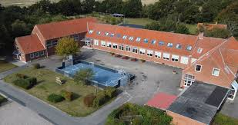
Magleby Skolecenter

Slide 2

Afdelinger
Behandlings- og Specialskolen Magleby
Søholt - Børn og ungehjem
Søholt – Aflastningen Fløjgården
Golfstrømmen – Børn og ungehjem
Golfstrømmen - Aflastningen Dannebroghus
STU Magleby
Botræningen Magleby

Slide 3
Godkendelser
Ting Jelling – 11 godkendte pladser
2 variable pladser - Børne- og ungehjem som opholdssted, § 43, stk. 1, nr. 6, og stk. 3
9 pladser til midlertidige ophold jf. SEL § 107.
Toften - 6 pladser til midlertidige ophold jf. SEL § 107.
Skælskørvej - 6 pladser til midlertidige ophold jf. SEL § 107.

Slide 6
Pædagogiske tilgange
Anerkendende pædagogik
Neuropædagogik
Zonen for nærmeste udvikling
Low arousal
Learning by doing
Mentalisering
”Vi gør ikke det vi kan – vi gør det der skal til”

Slide 7
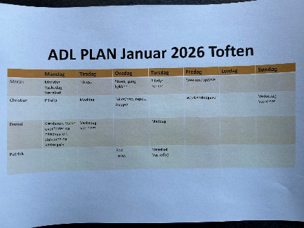
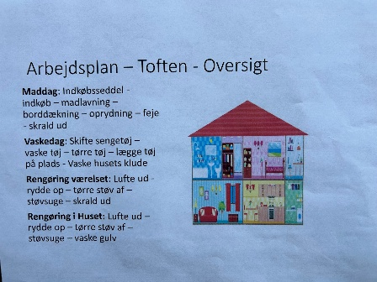
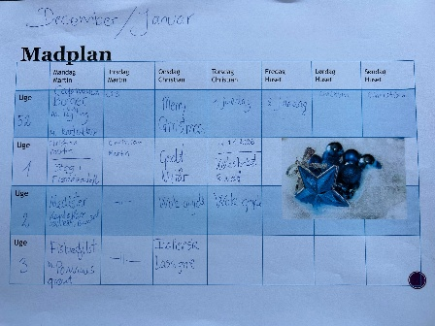
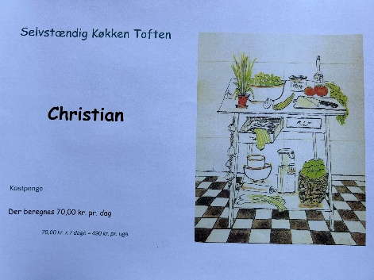
ADL og Praktisk læring
Vum 2.0 indsatsmål
Delmål
ADL-planer og praktiske opgaver
  Vaskedag
  Rengøring værelset
  Rengøring fællesområder
  Maddag
Madplaner
  Mængder
  Indkøbslister og indkøb
  Hygiejne
  Praktisk madlavning
Økonomi, E-Boks og samfundsliv
Husmøder, kommunikation og socialisering
Social læring, relationer og egenomsorg

Slide 8
Botræningen betaler for en fritidsinteresse

Slide 9
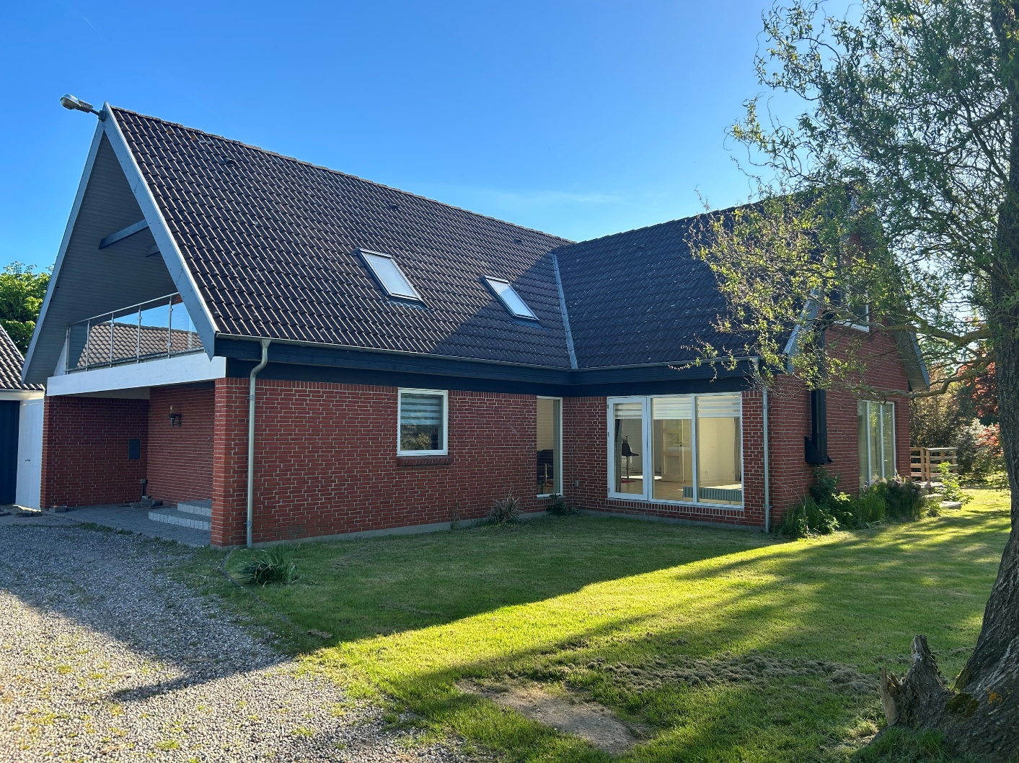
Skælskørvej 37 Slagelse

Slide 10
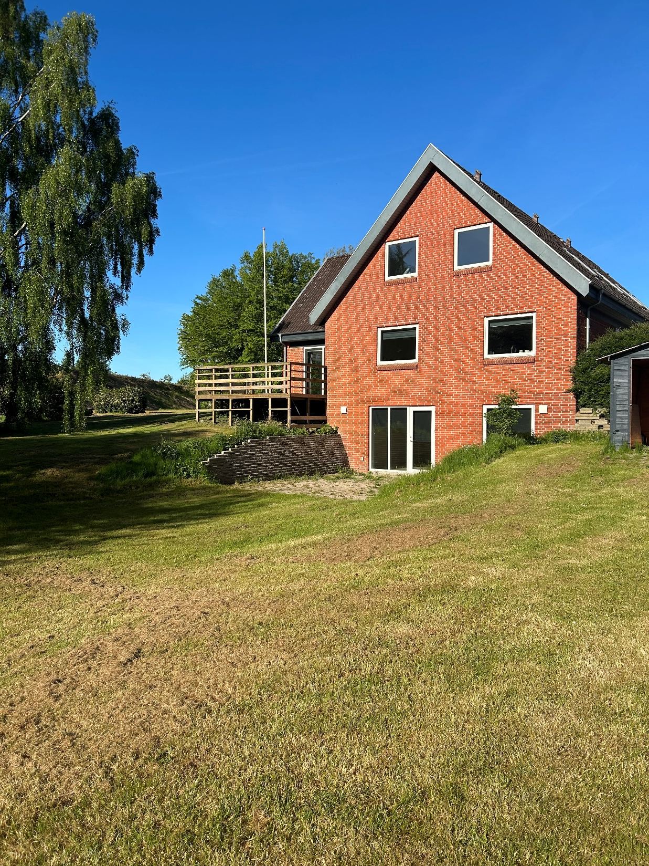

Slide 11
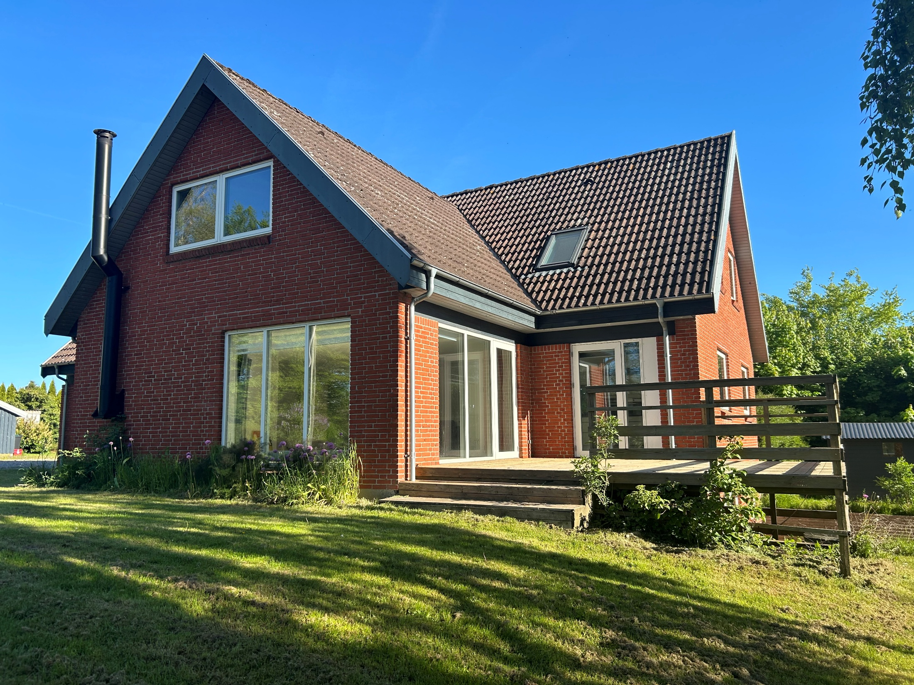

Slide 12
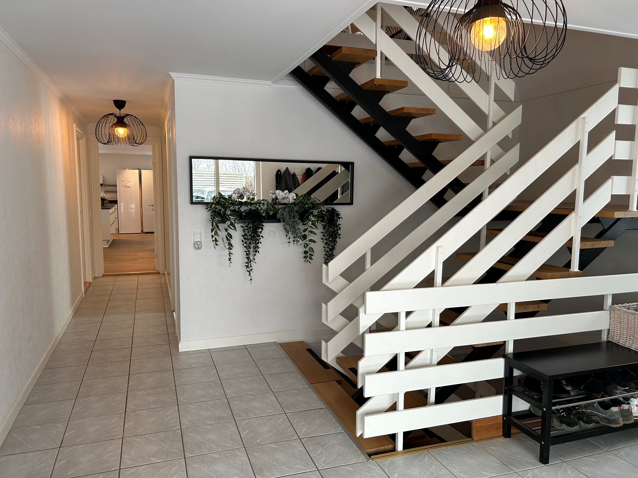

Slide 13
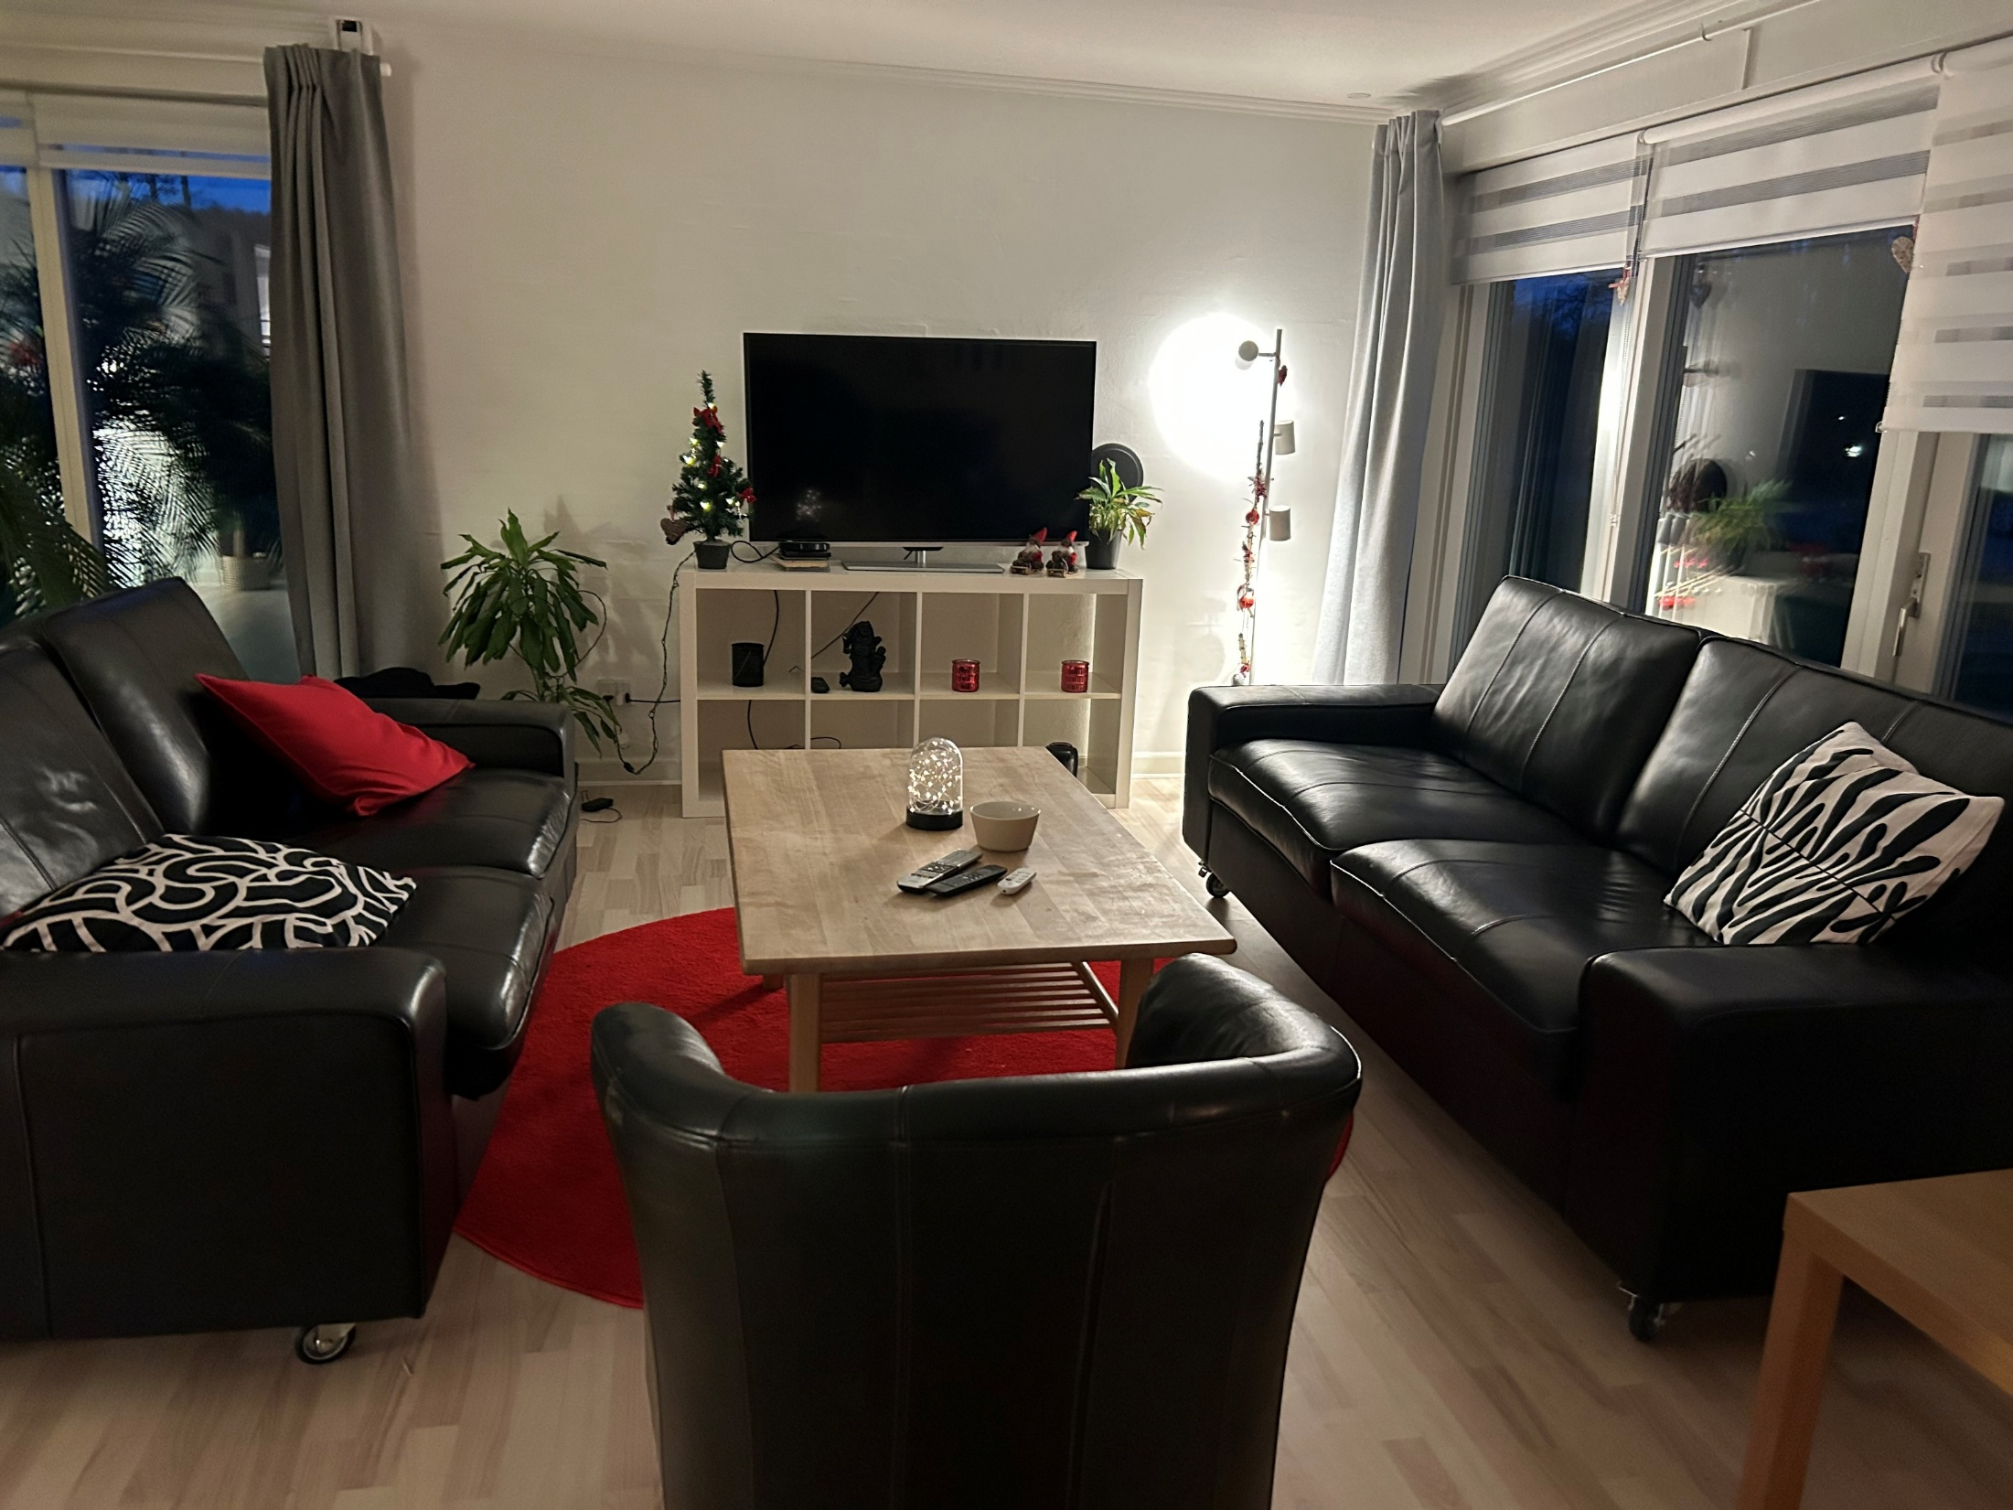

Slide 14
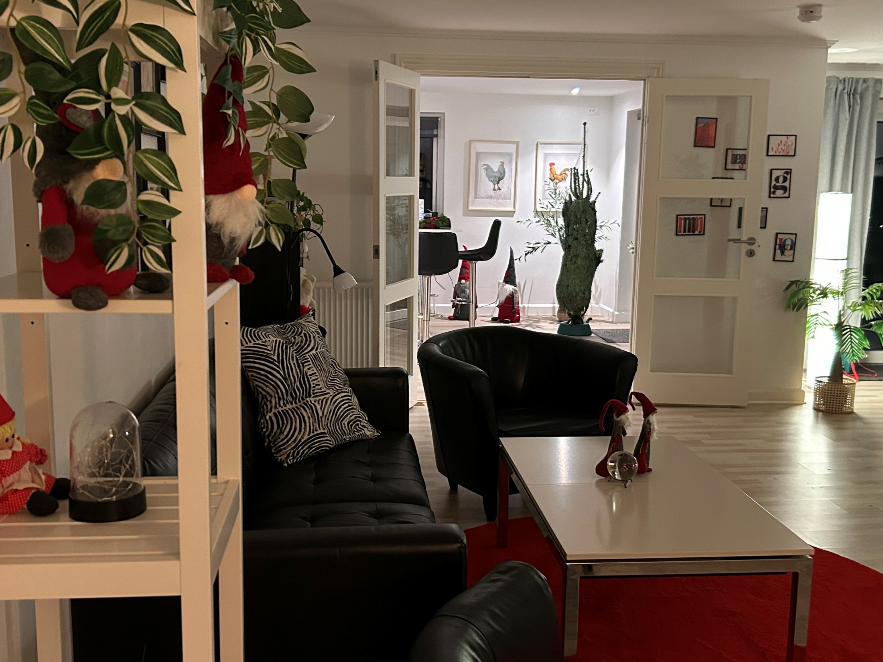

Slide 15
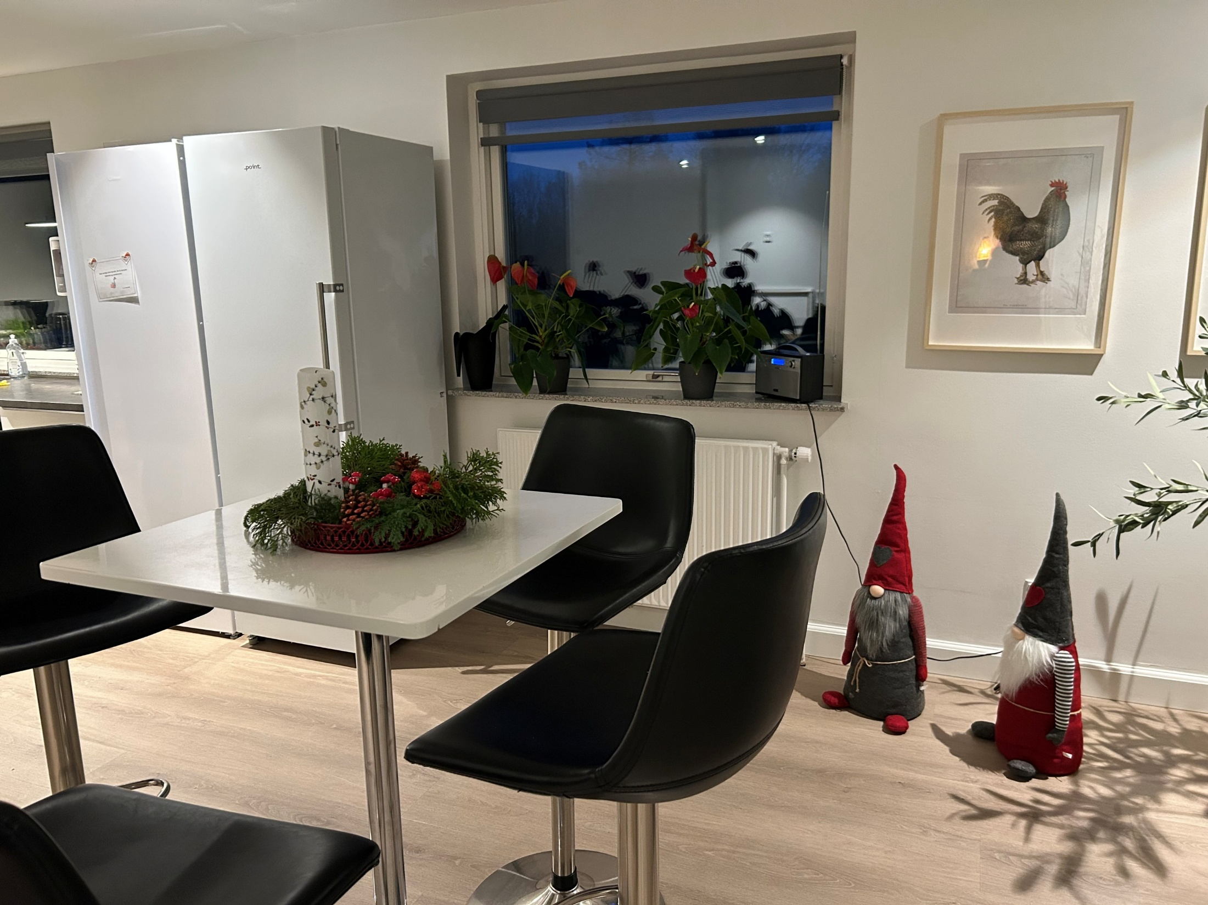

Slide 16
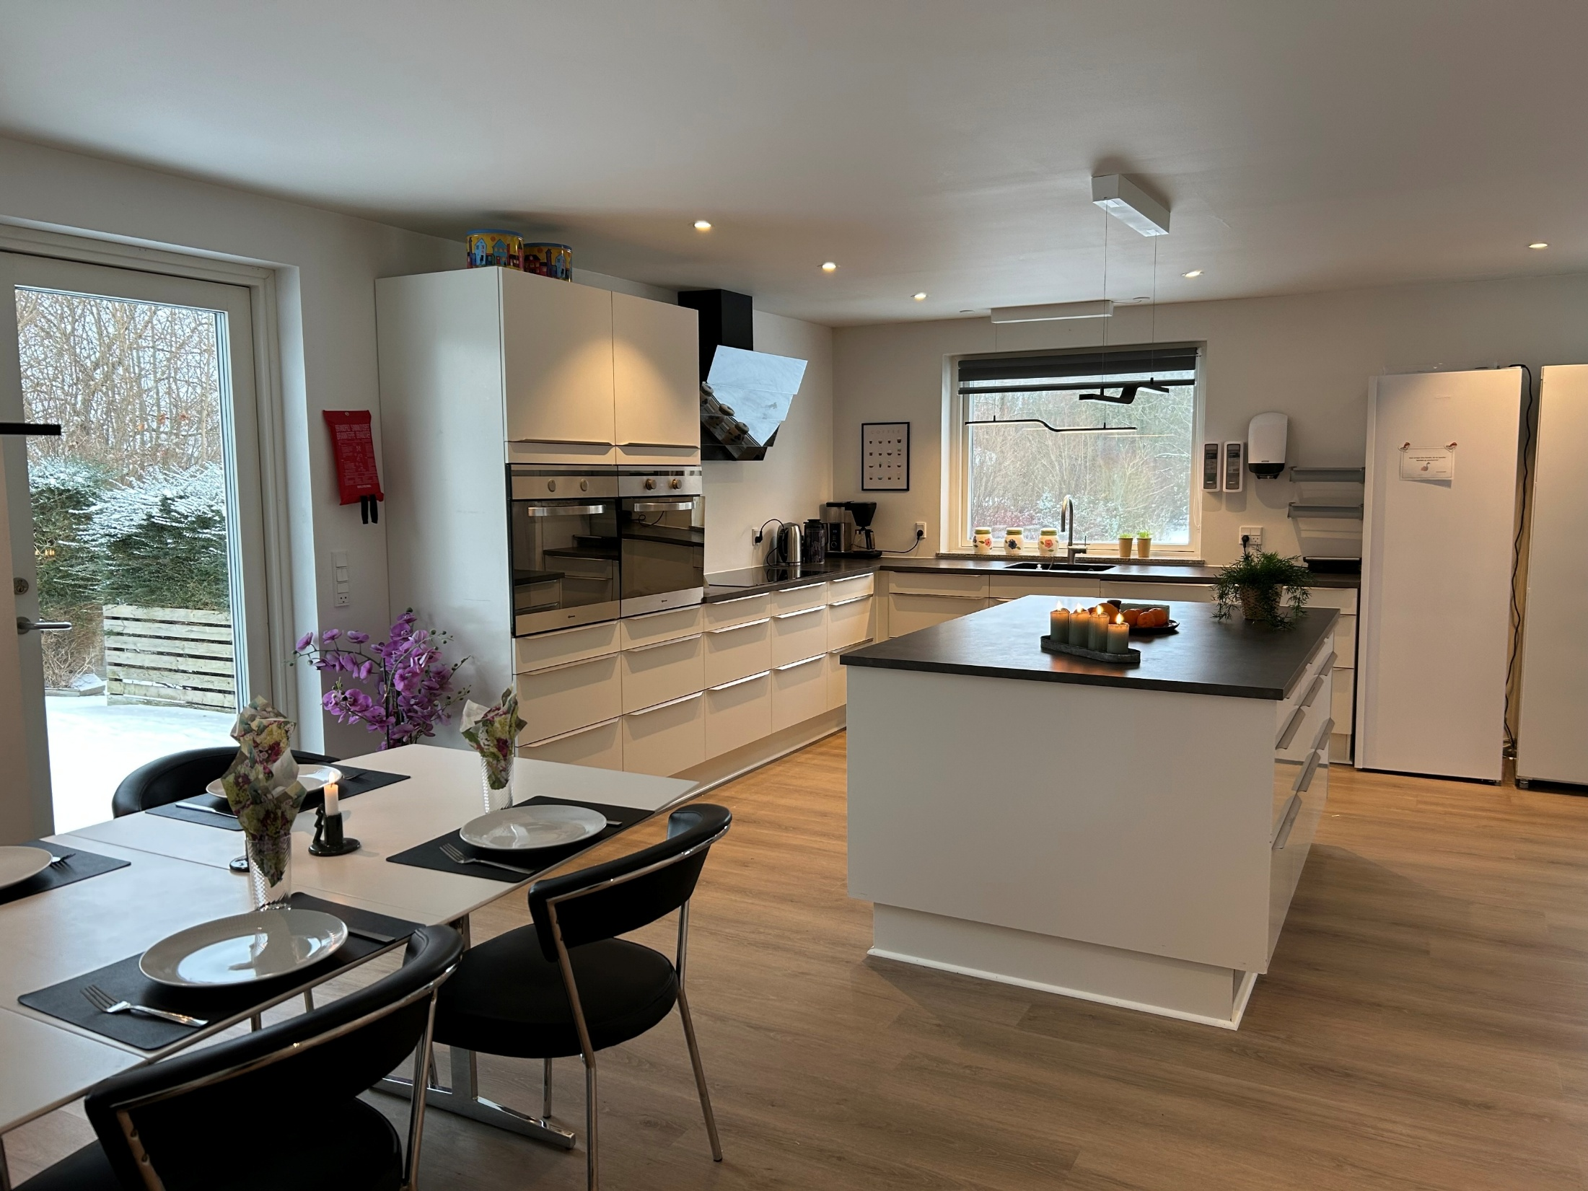

Slide 17
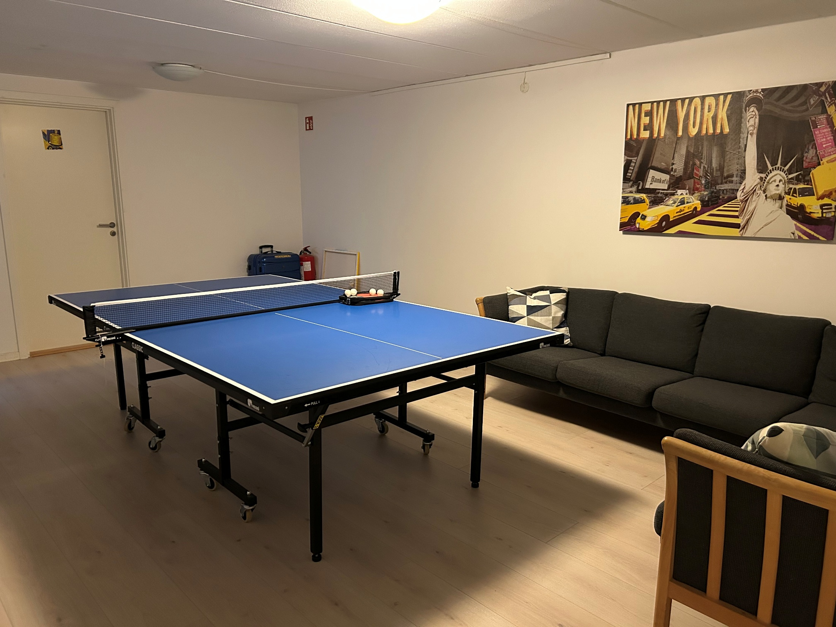

Slide 18
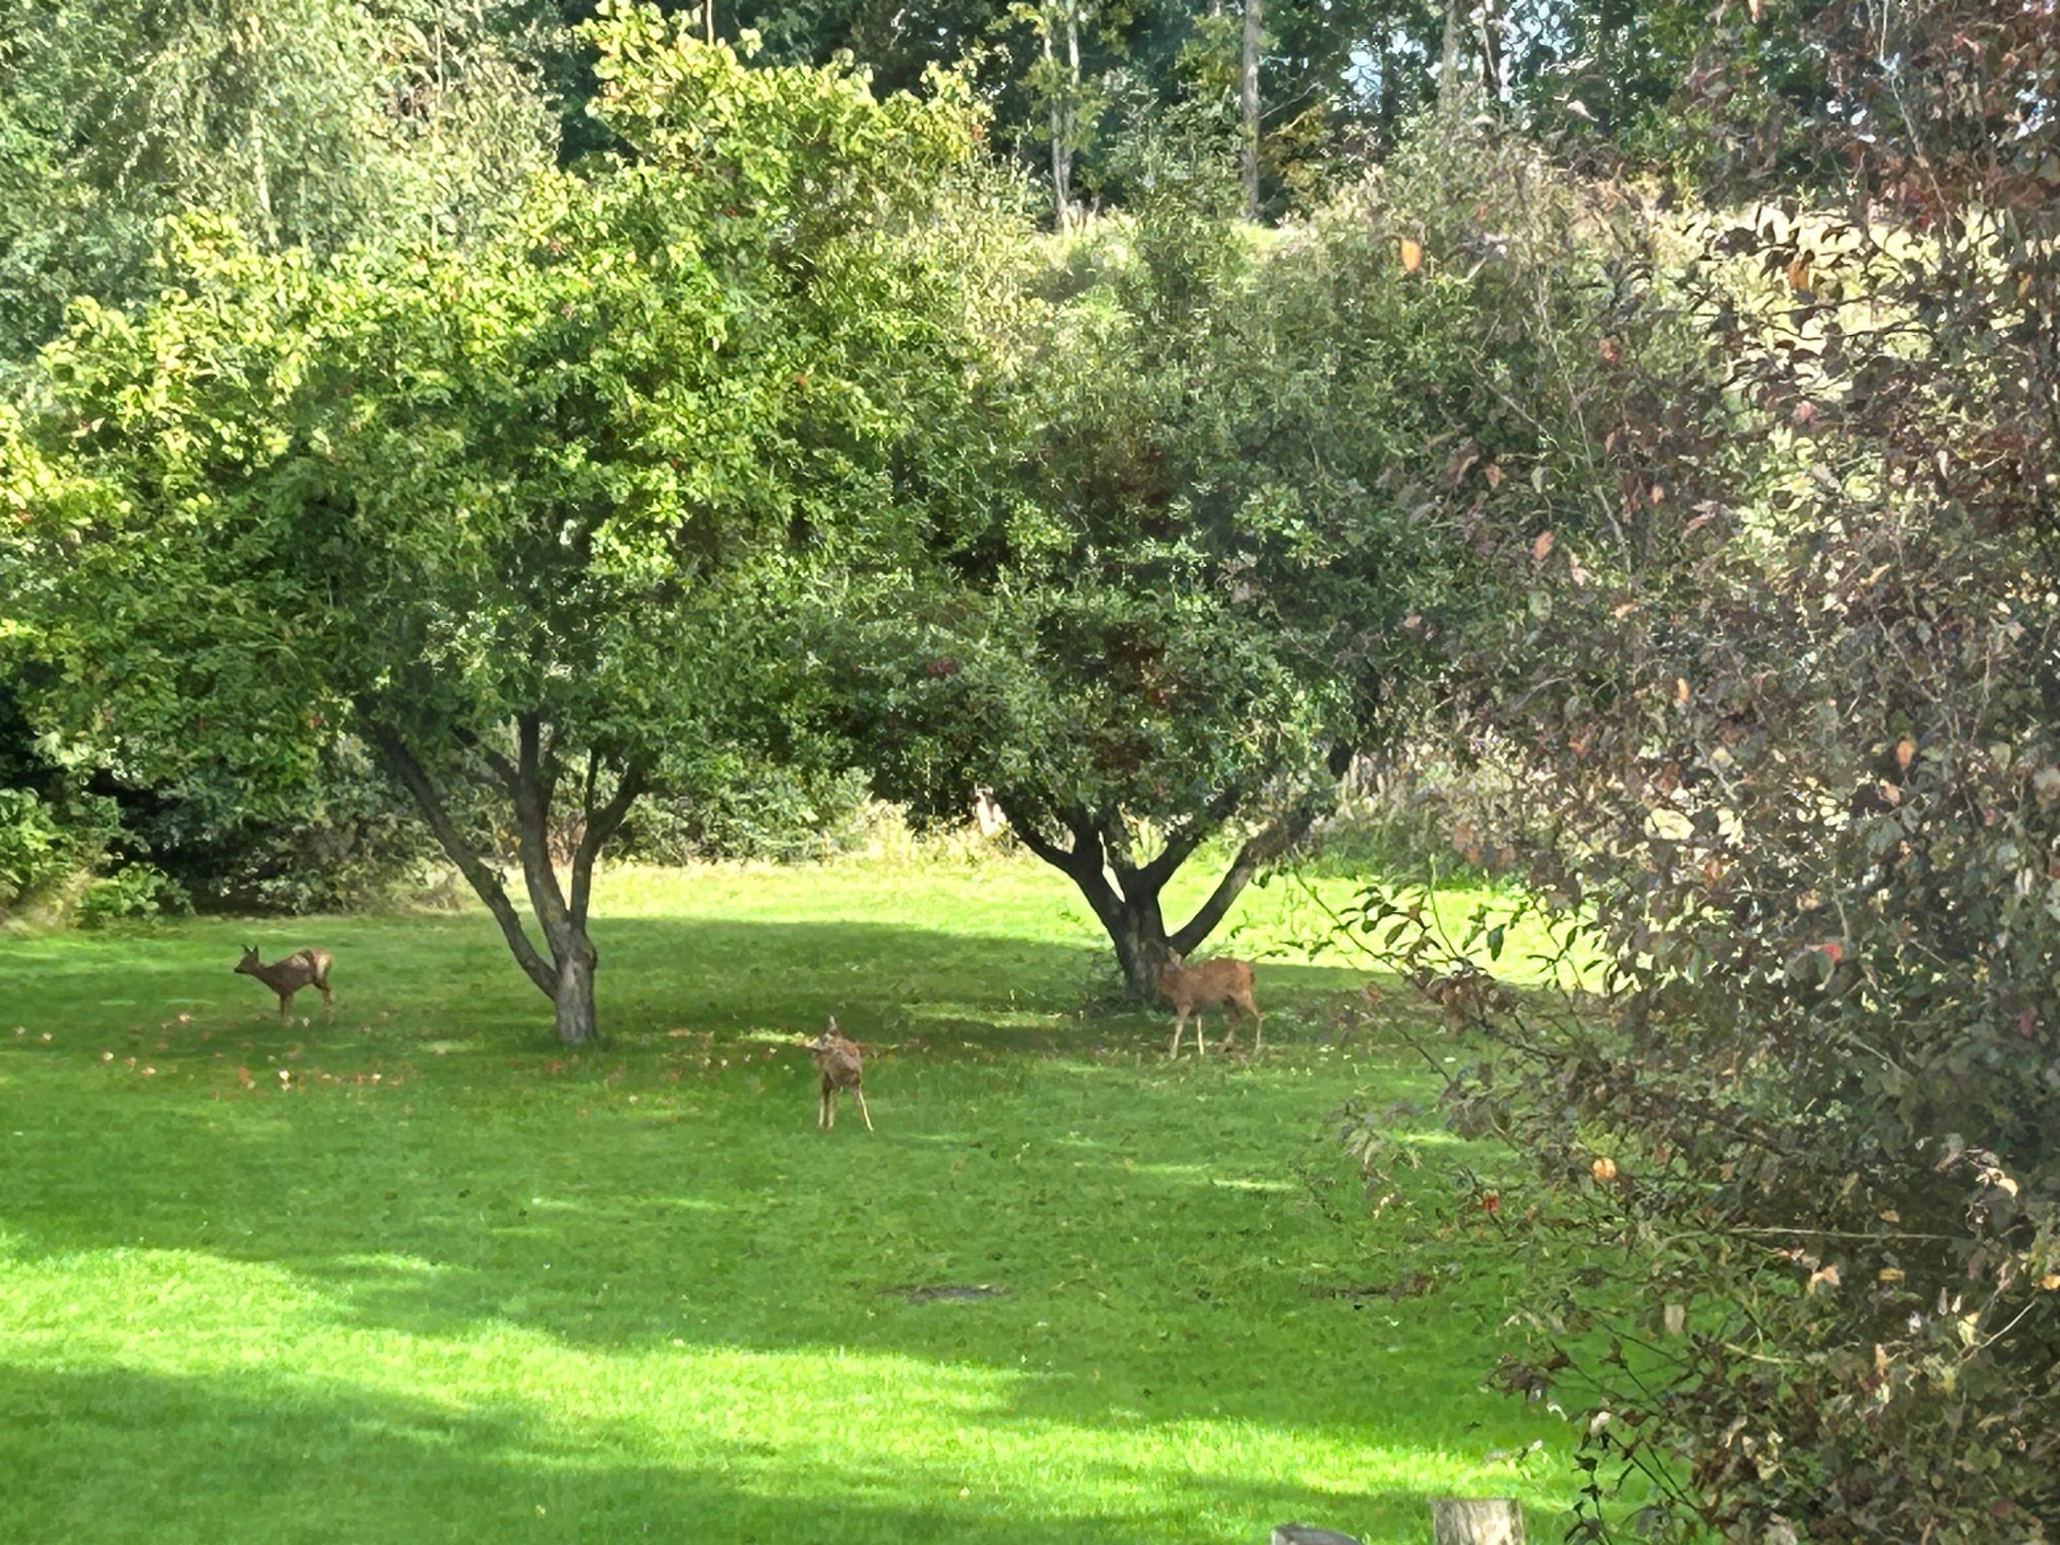

Slide 19
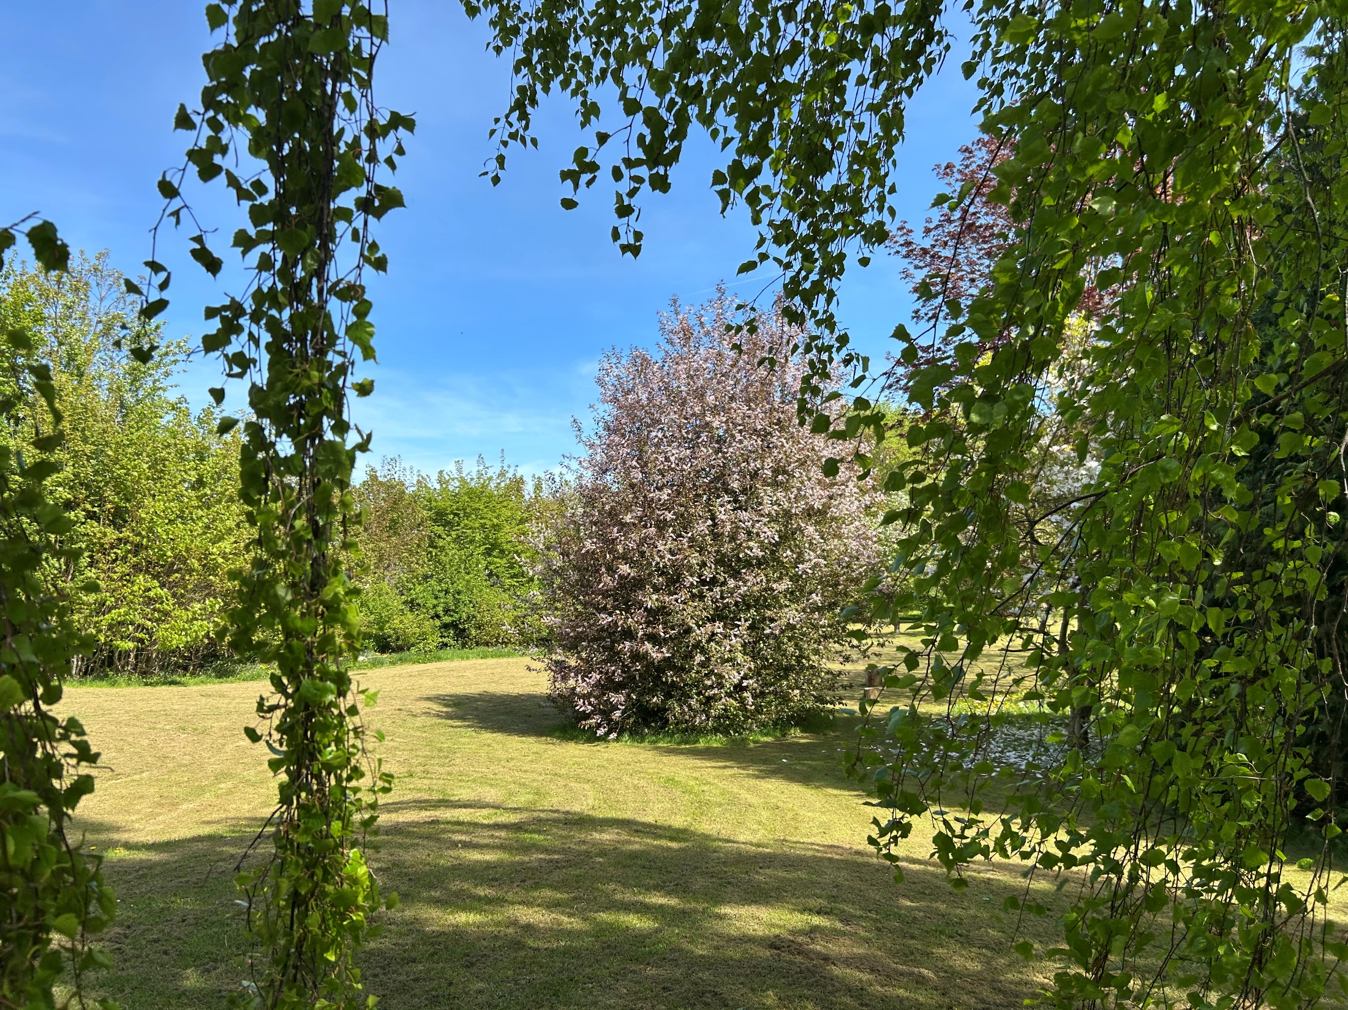

Slide 20
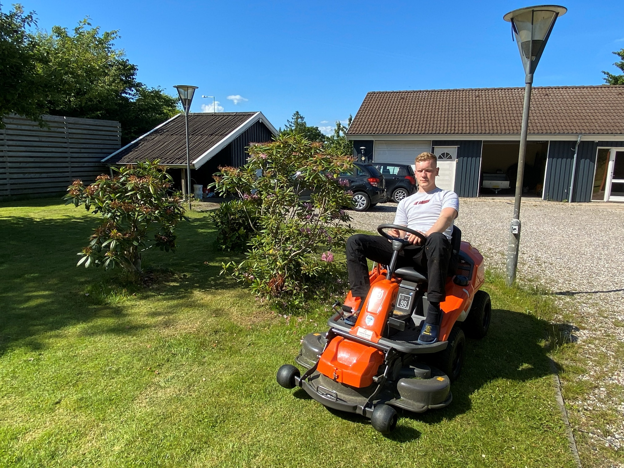

Slide 21
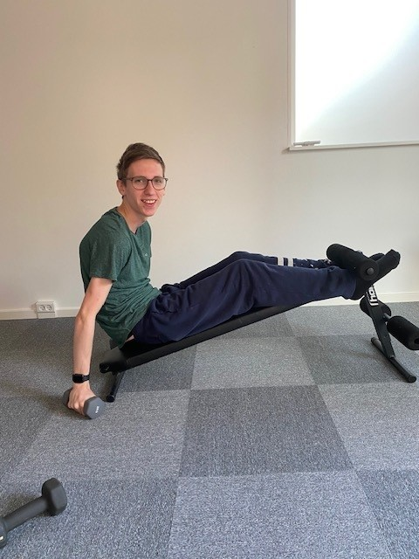

Slide 22
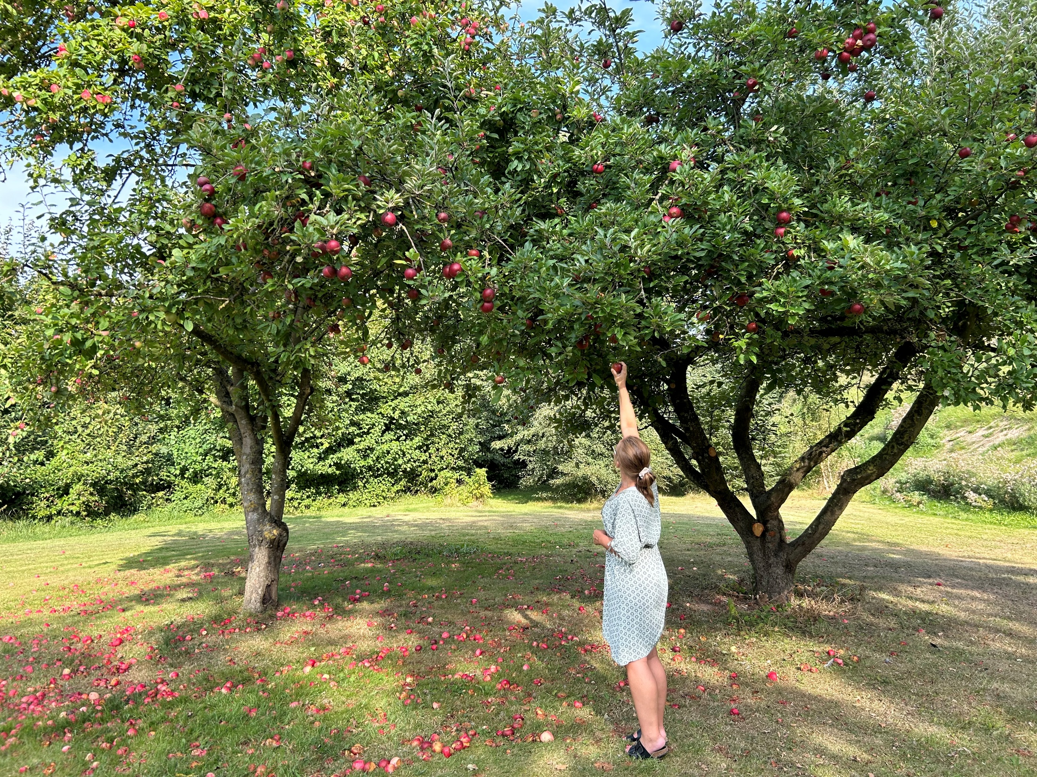

Slide 23
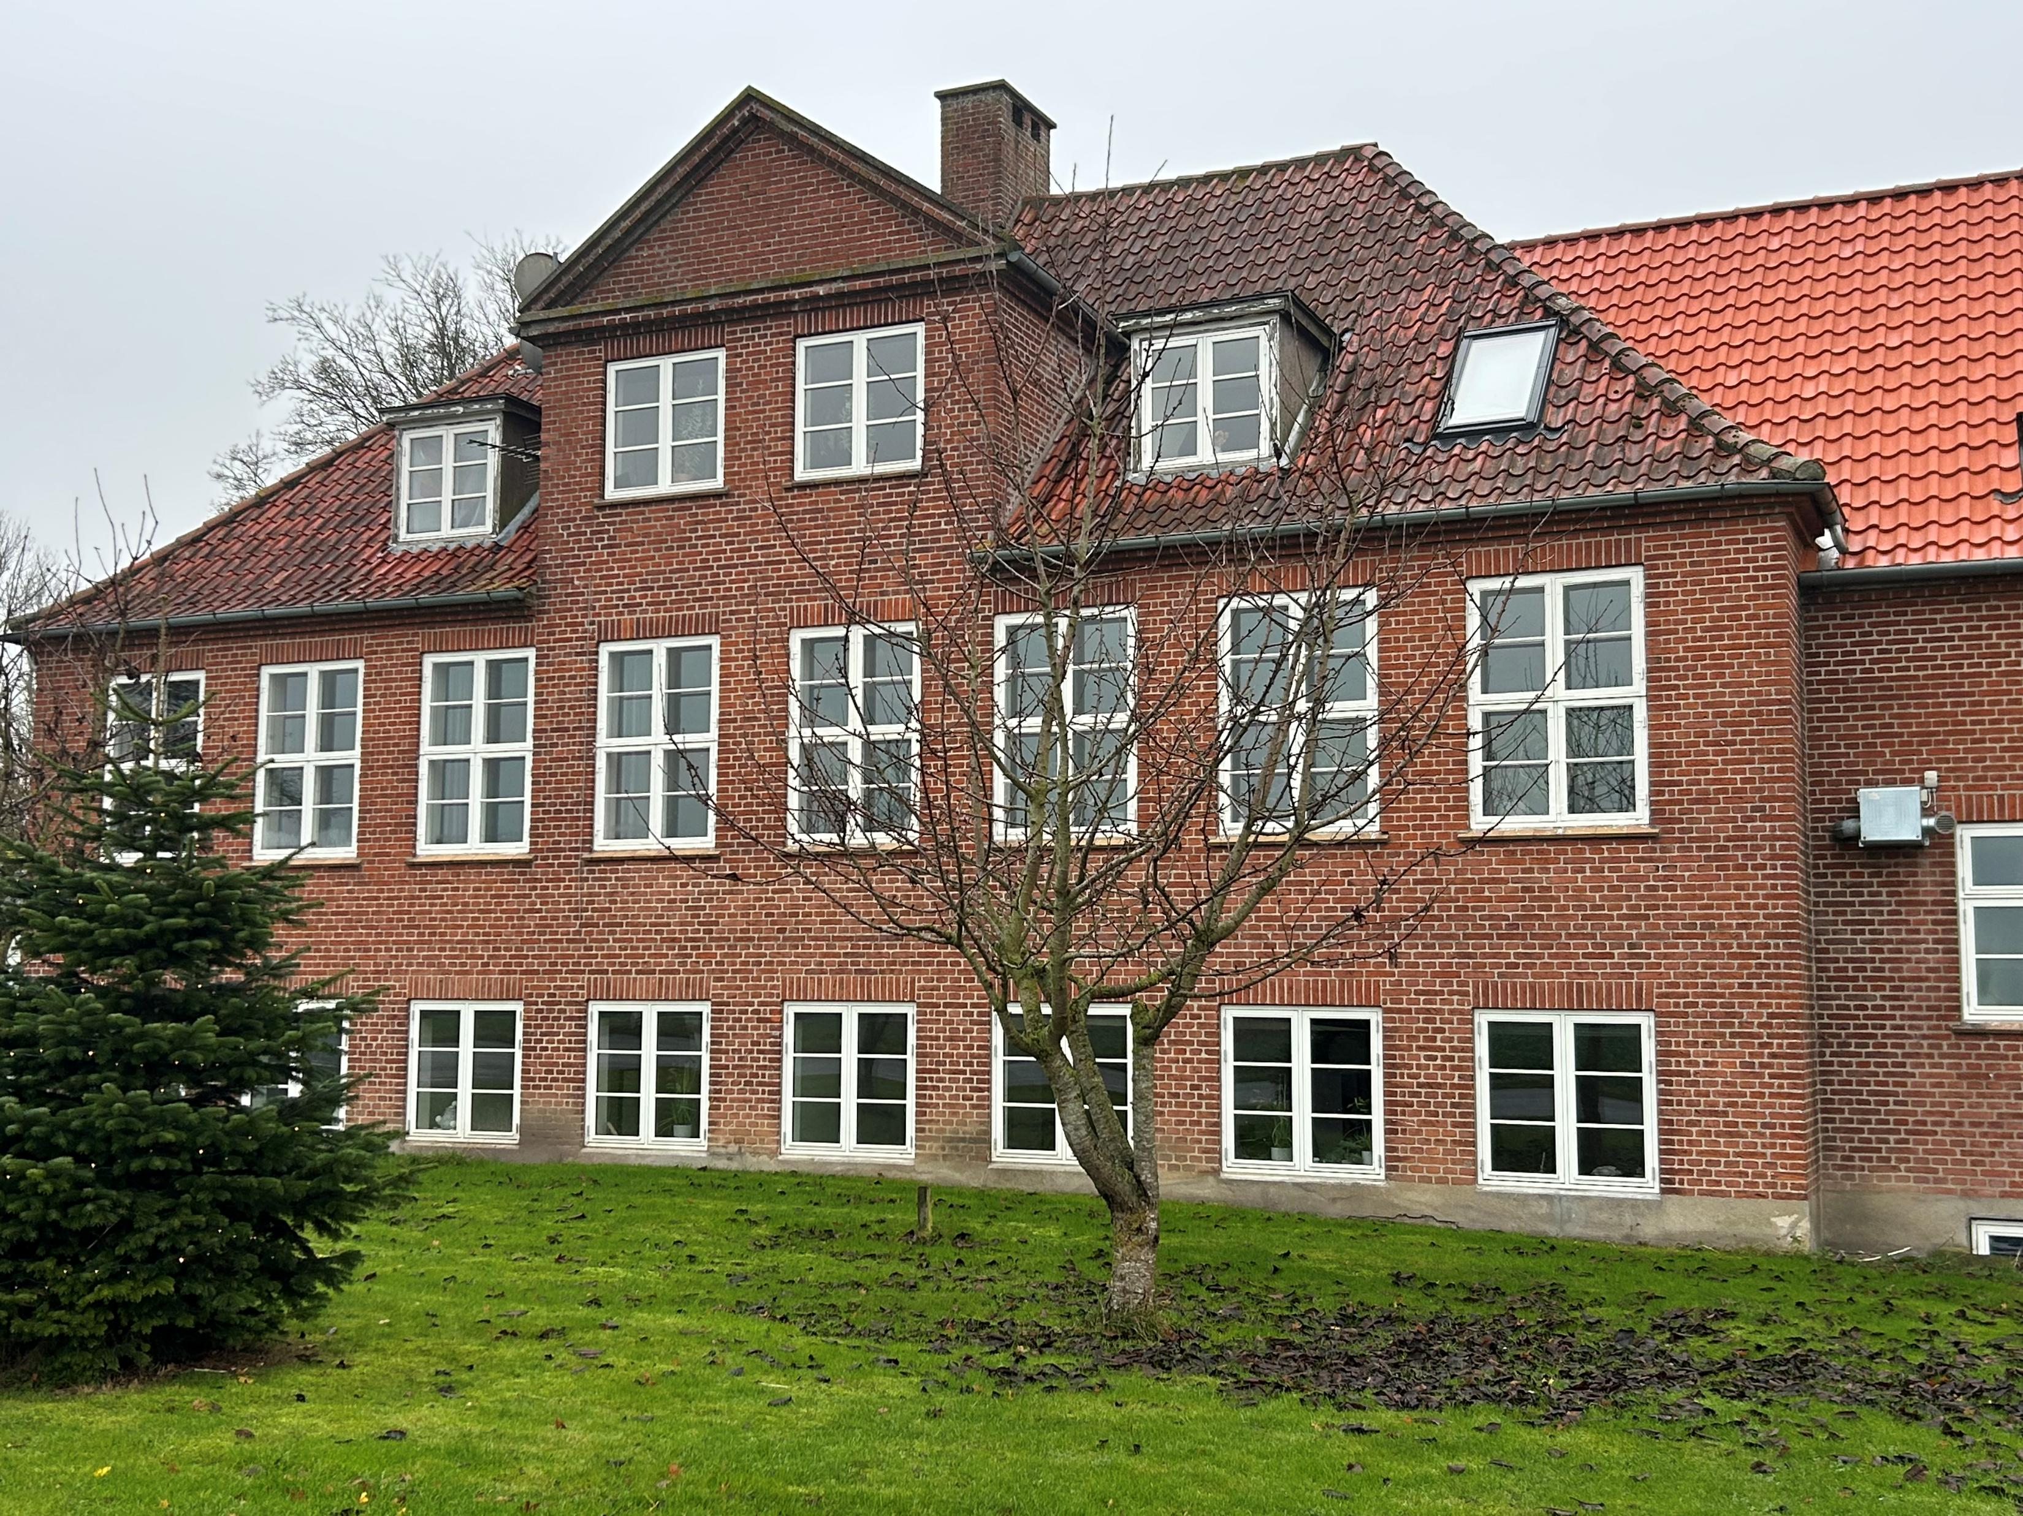
Ting Jellingevej 15, Ting Jellinge

Slide 24
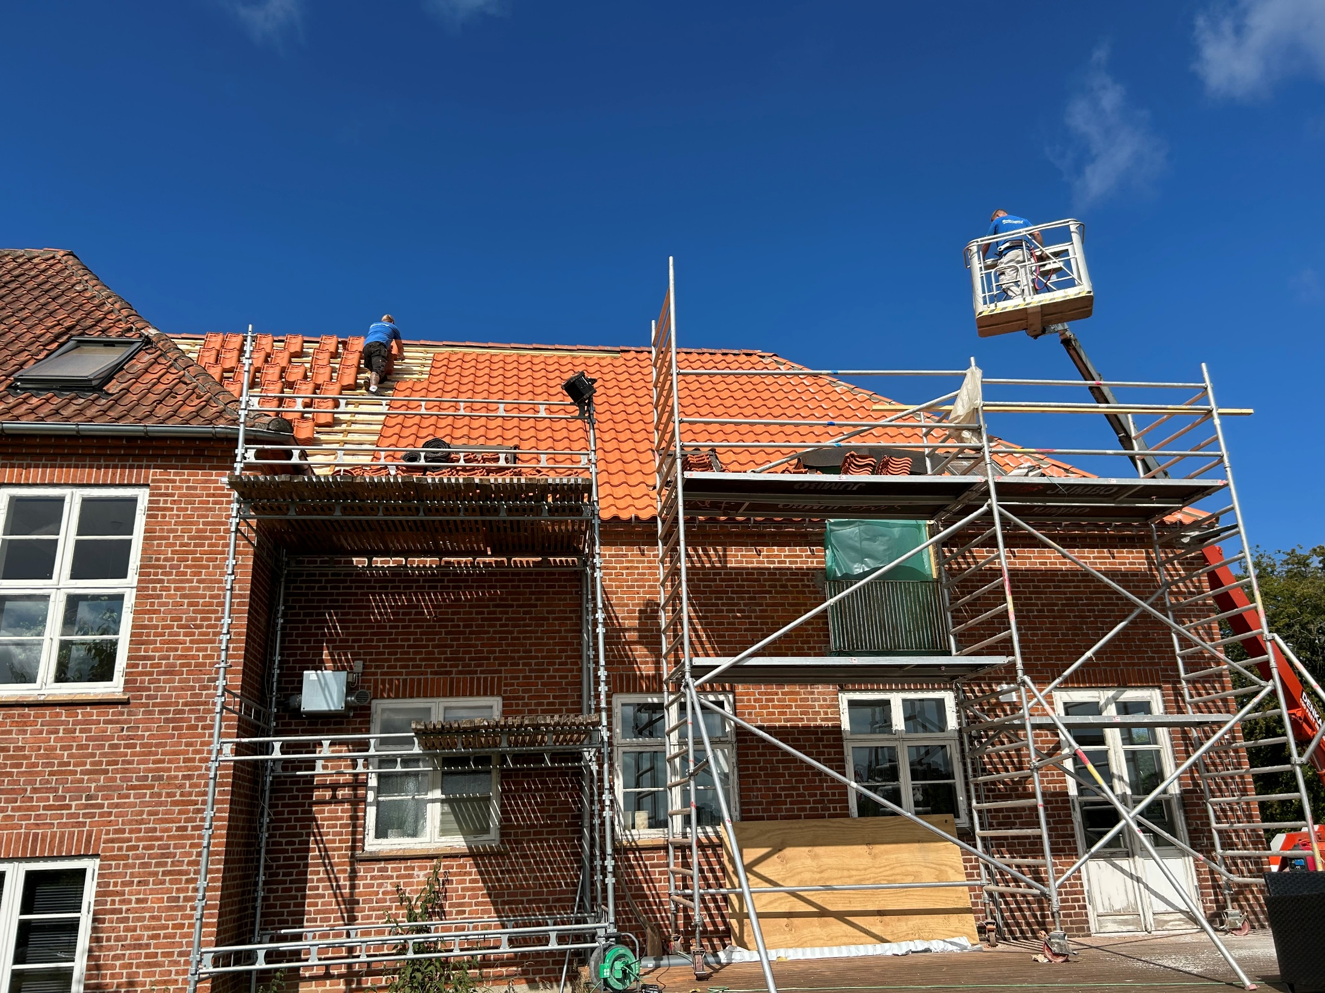

Slide 25
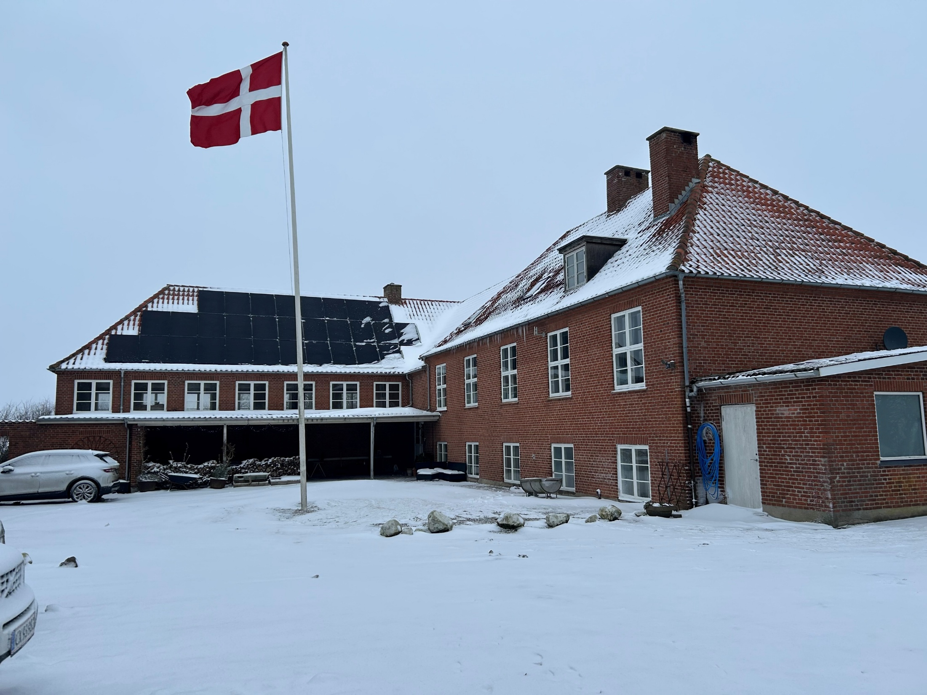

Slide 26
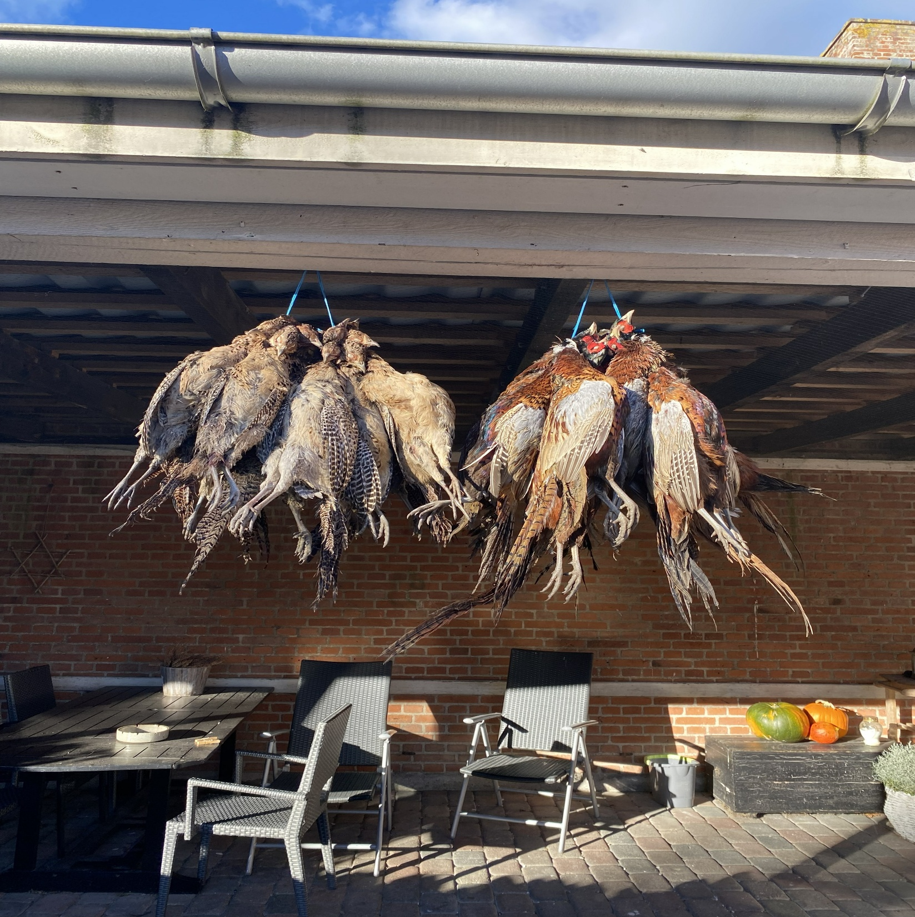

Slide 27
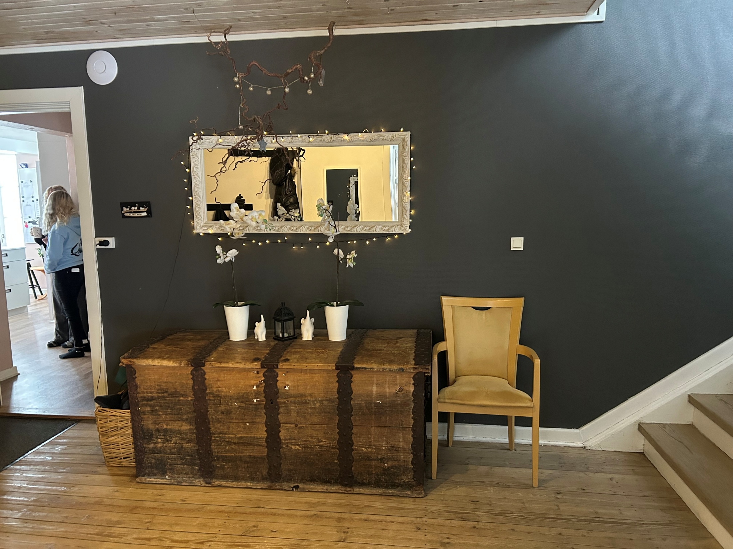

Slide 28
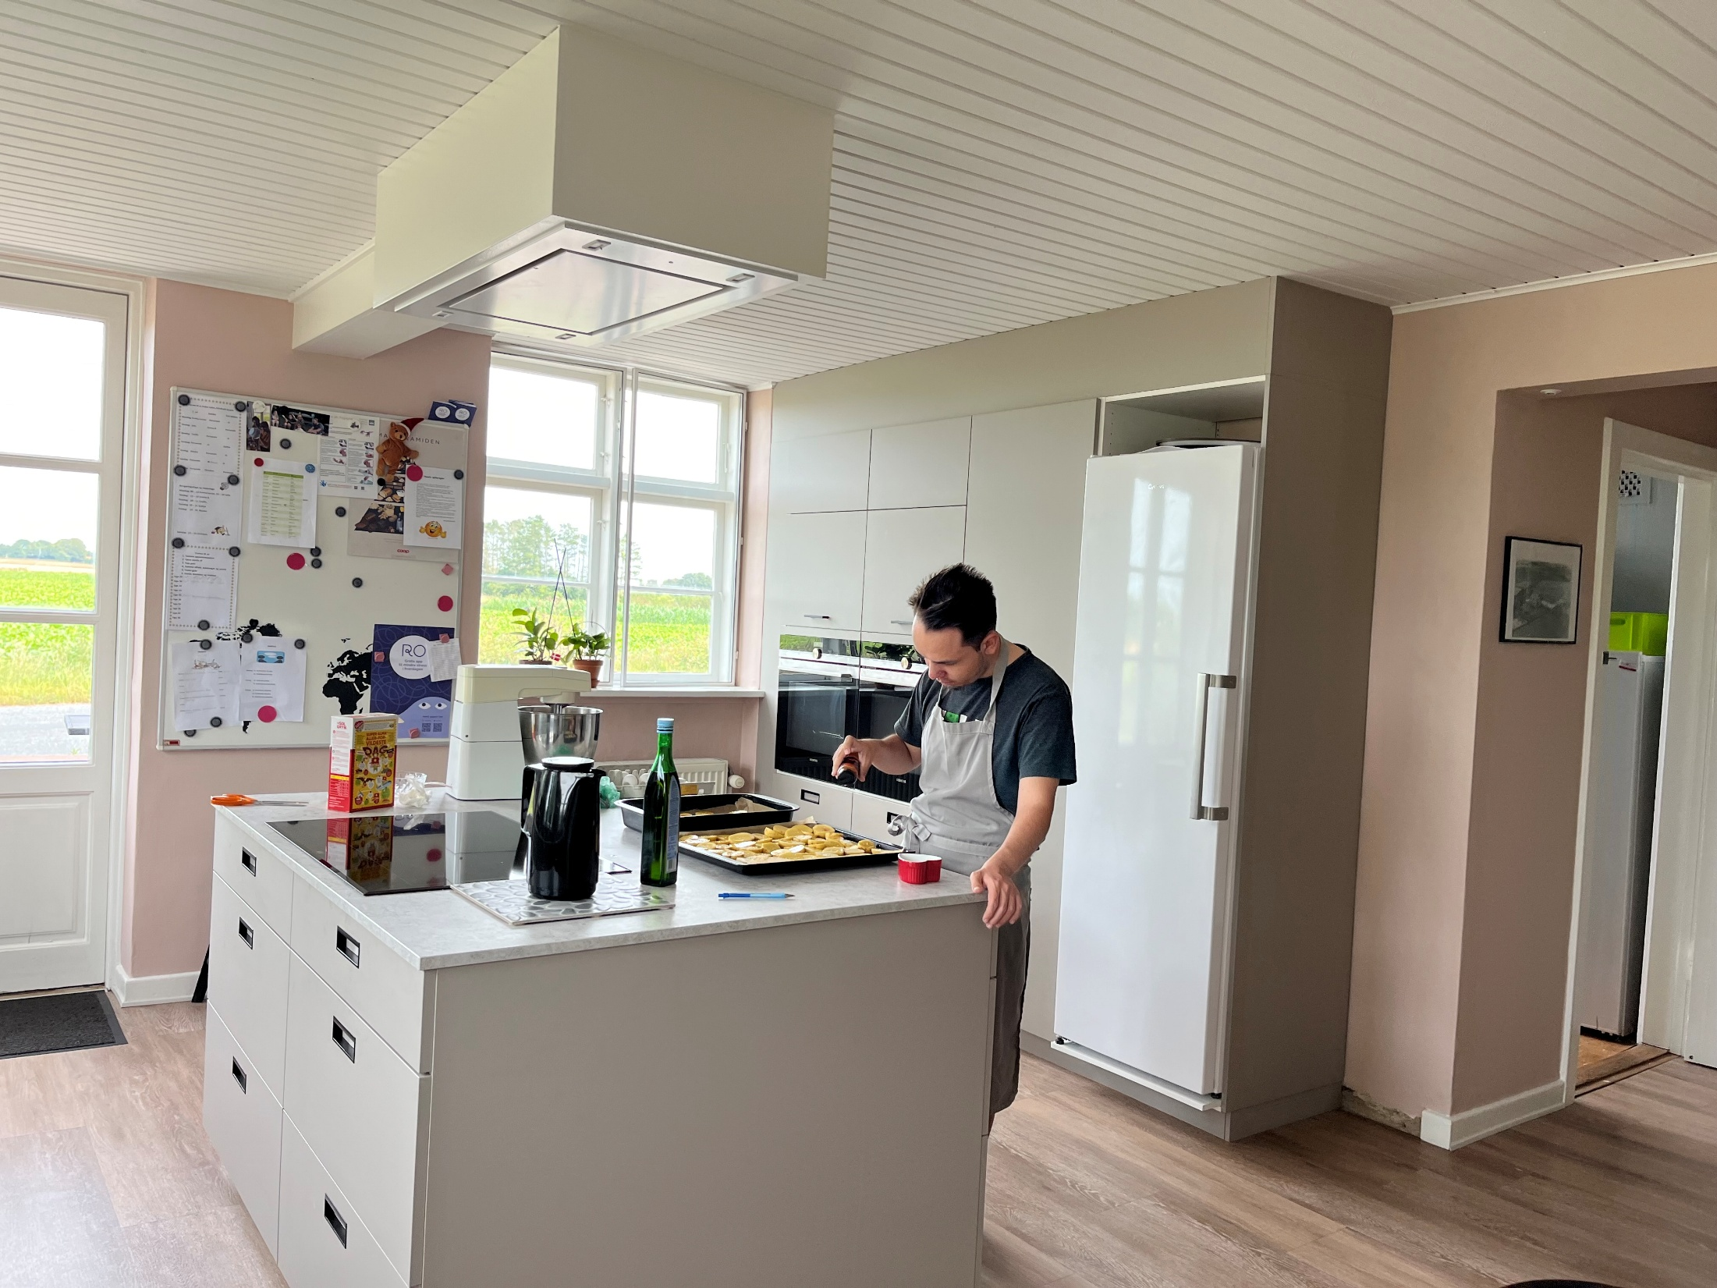

Slide 29
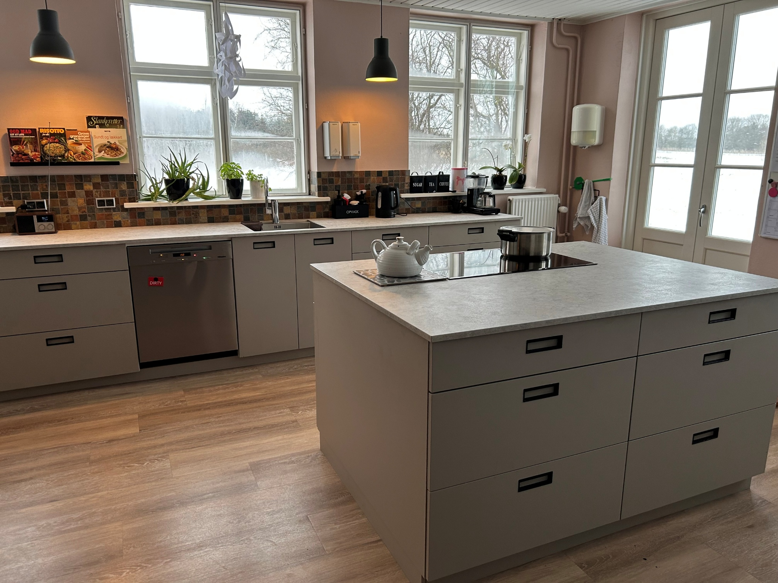

Slide 30
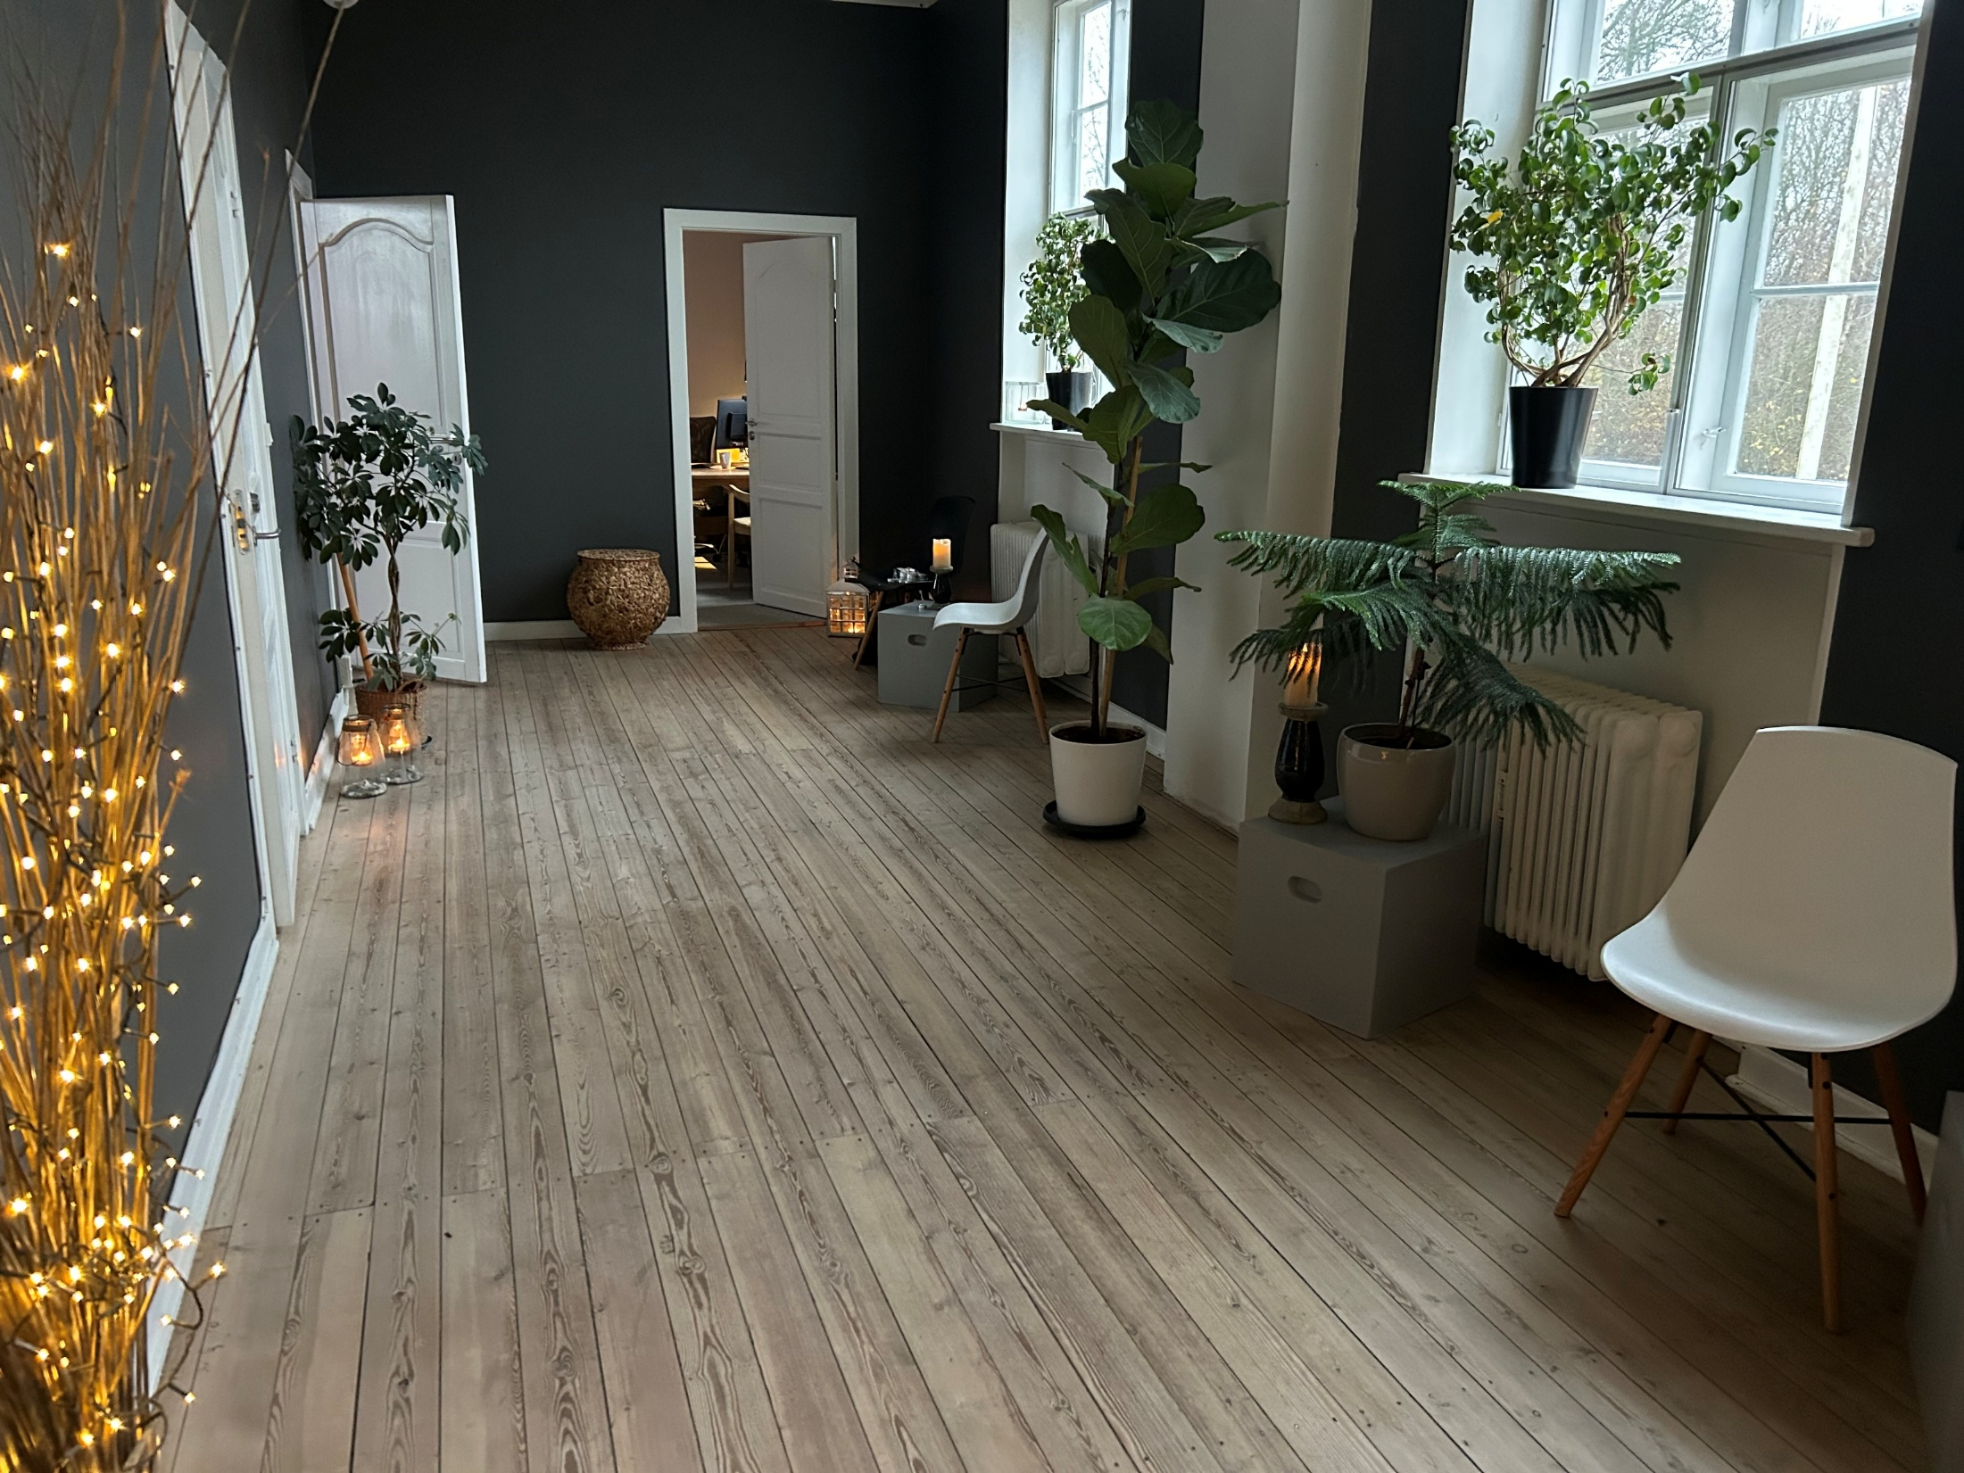

Slide 31
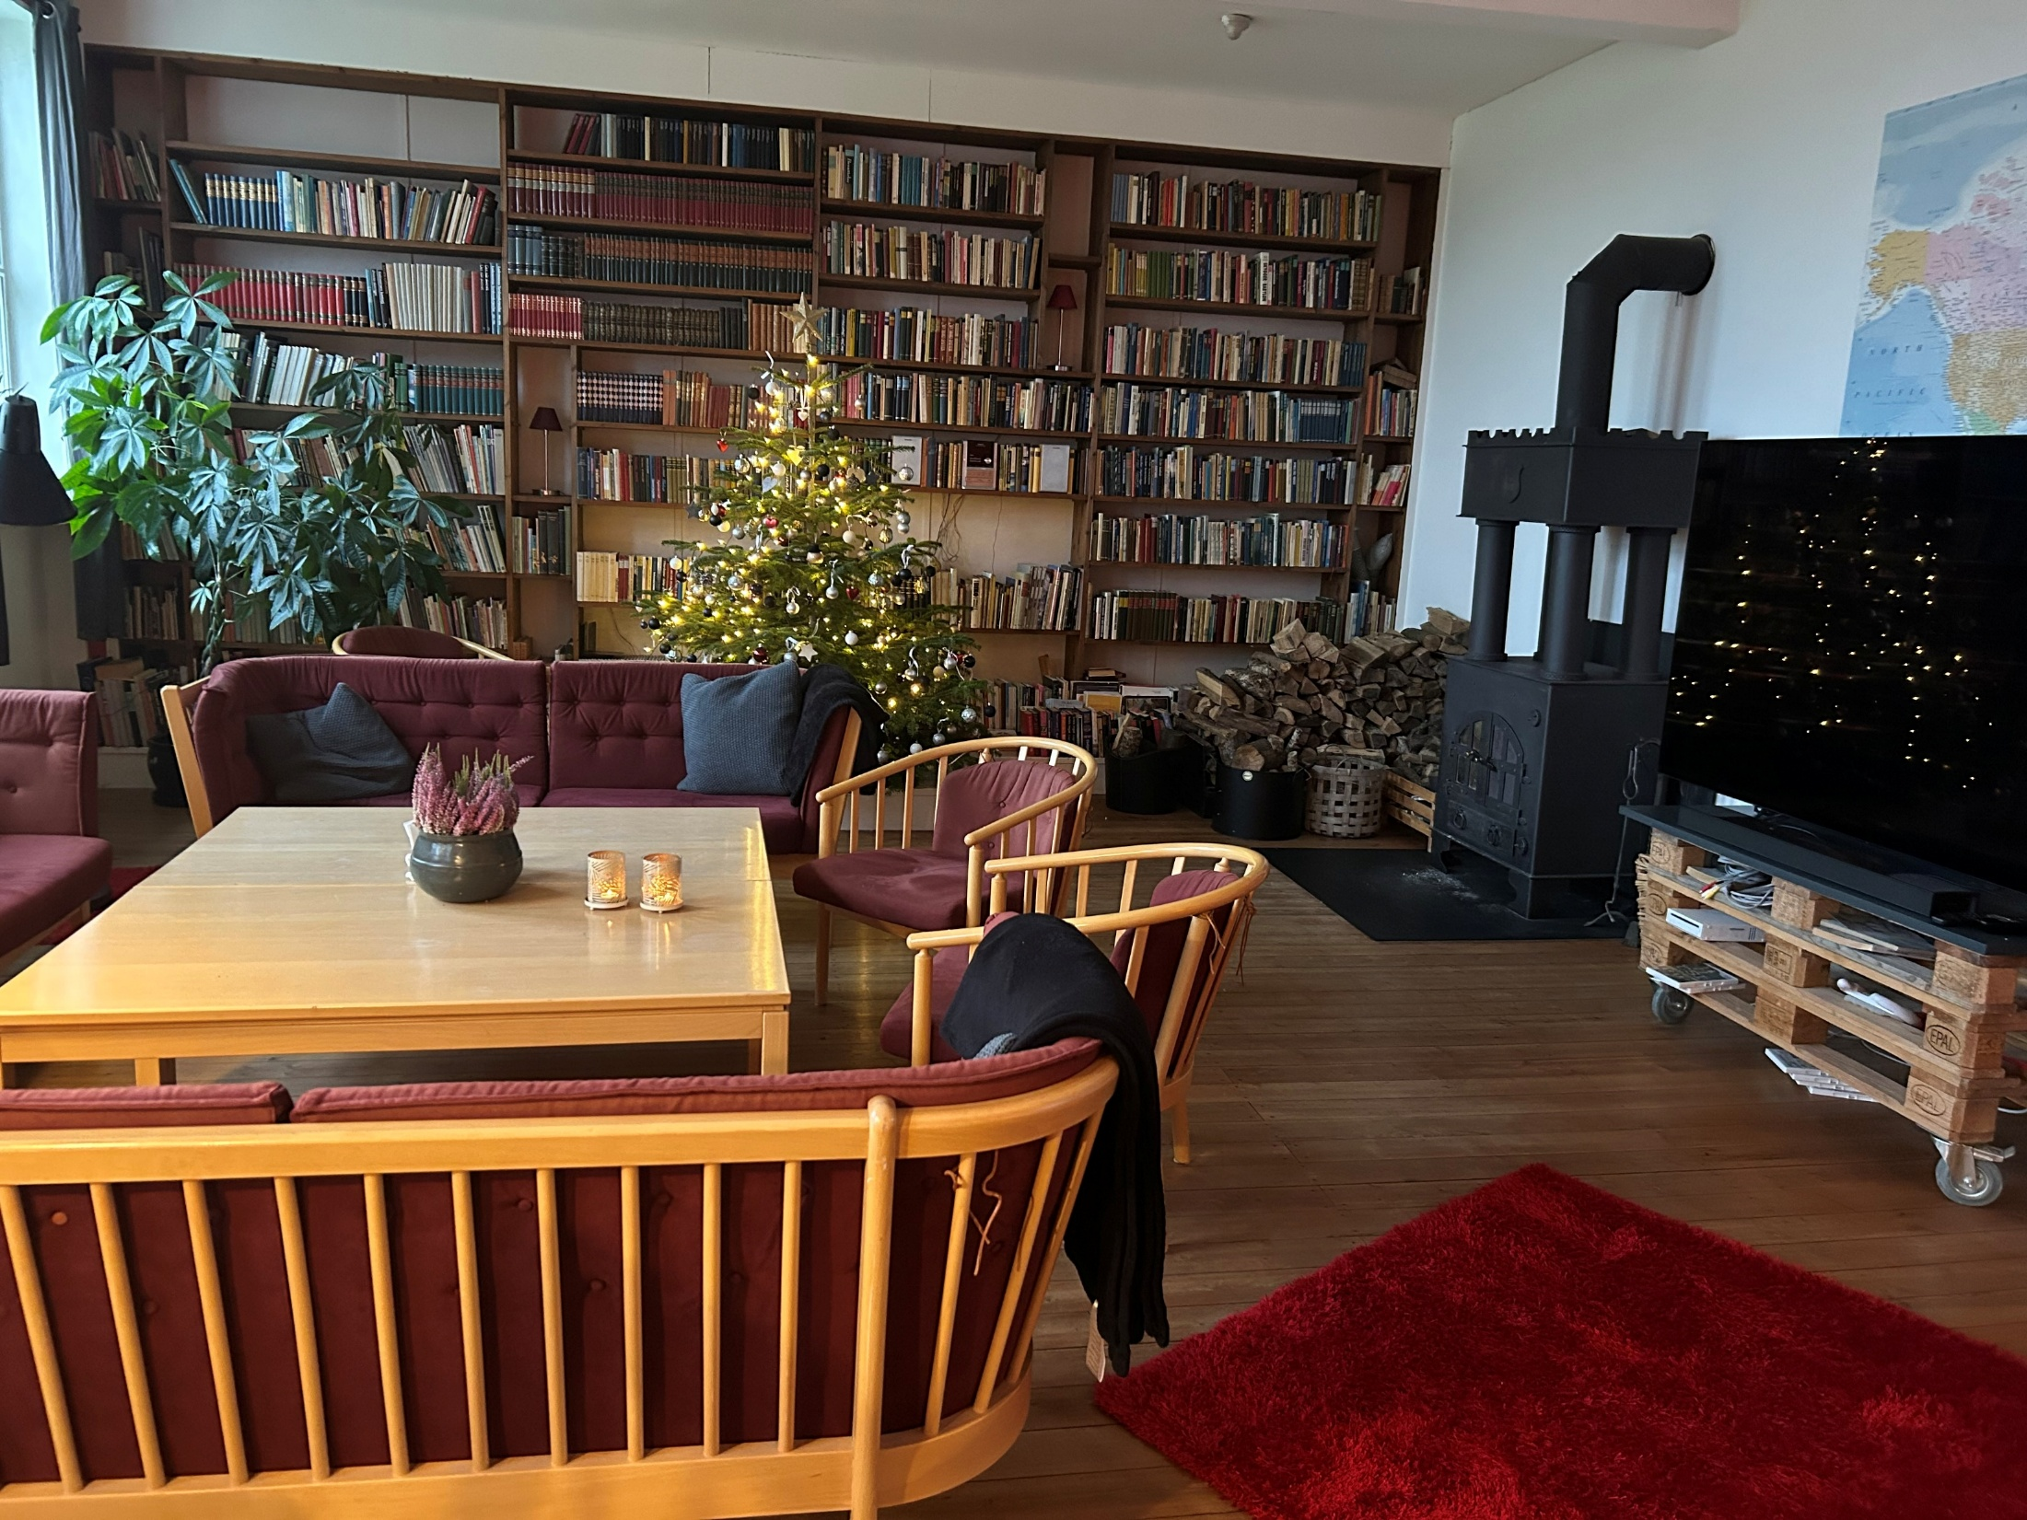

Slide 32
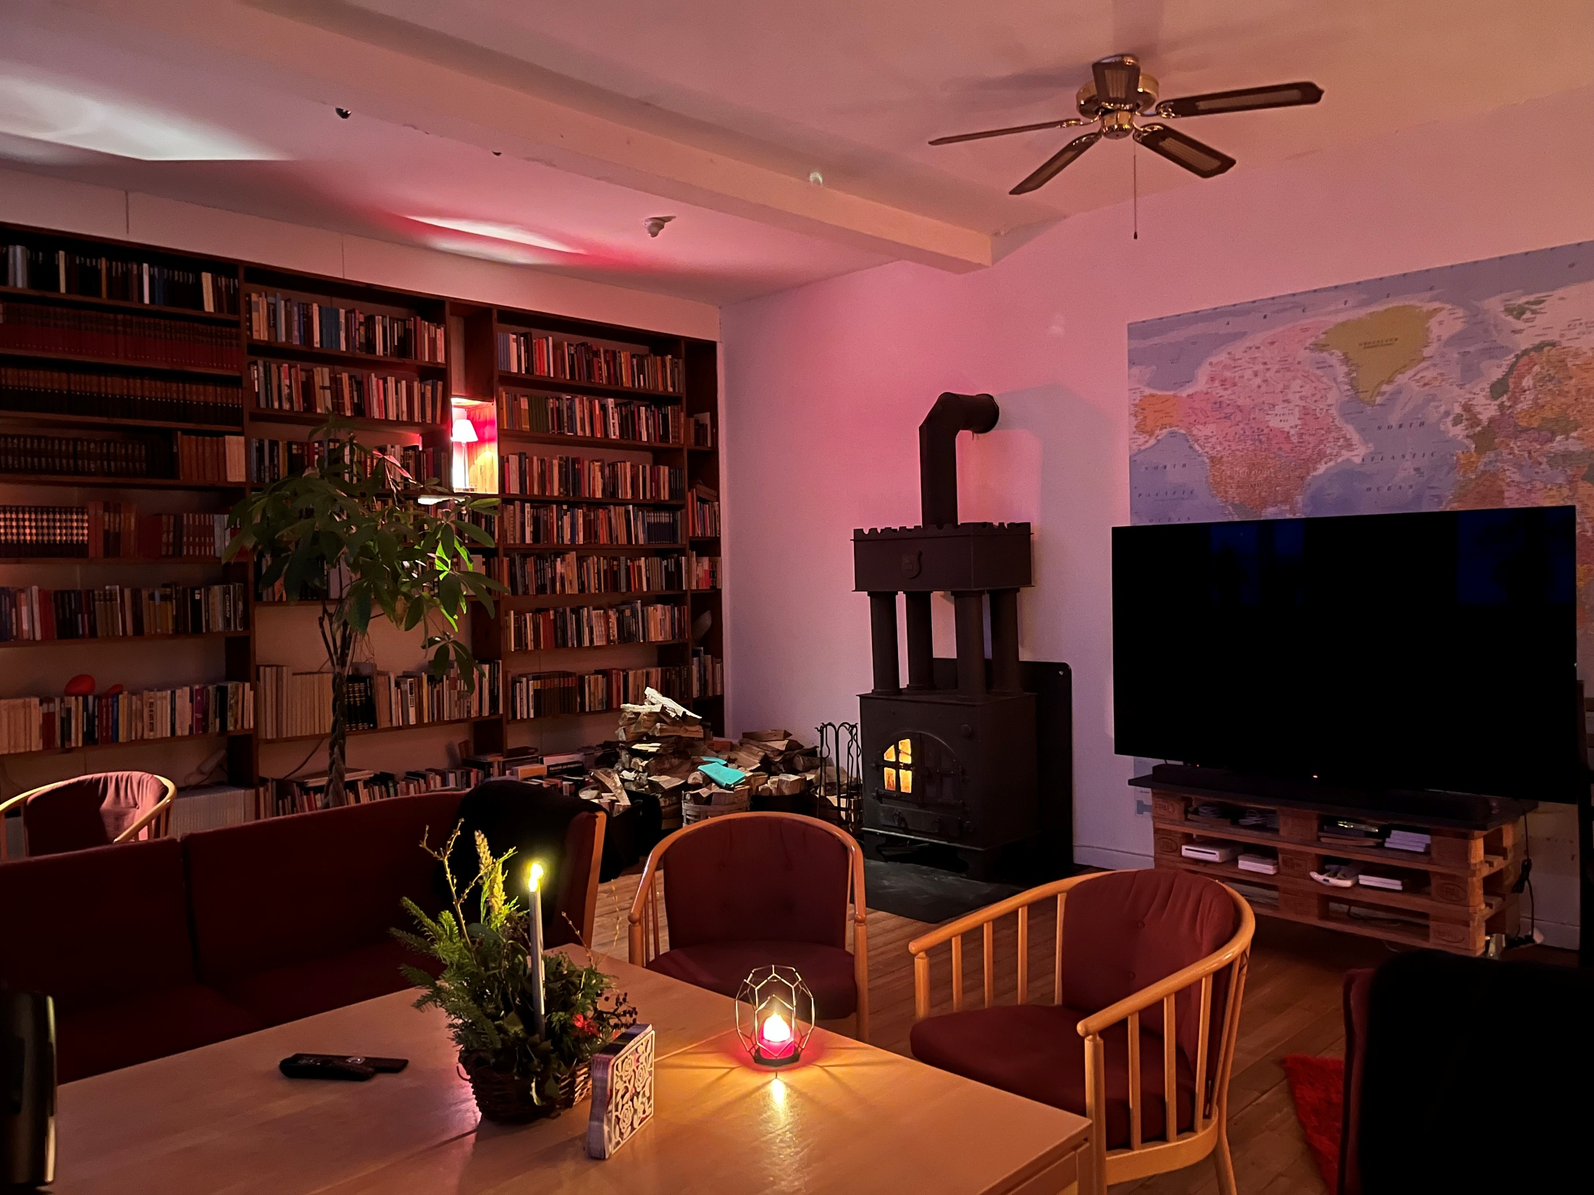
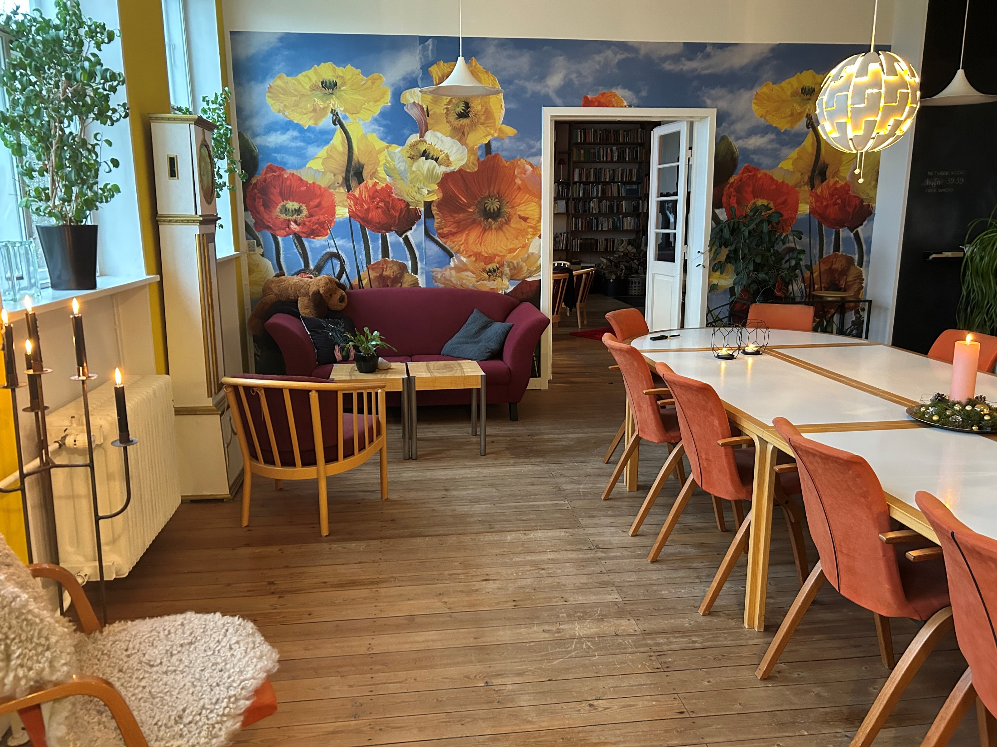

Slide 33
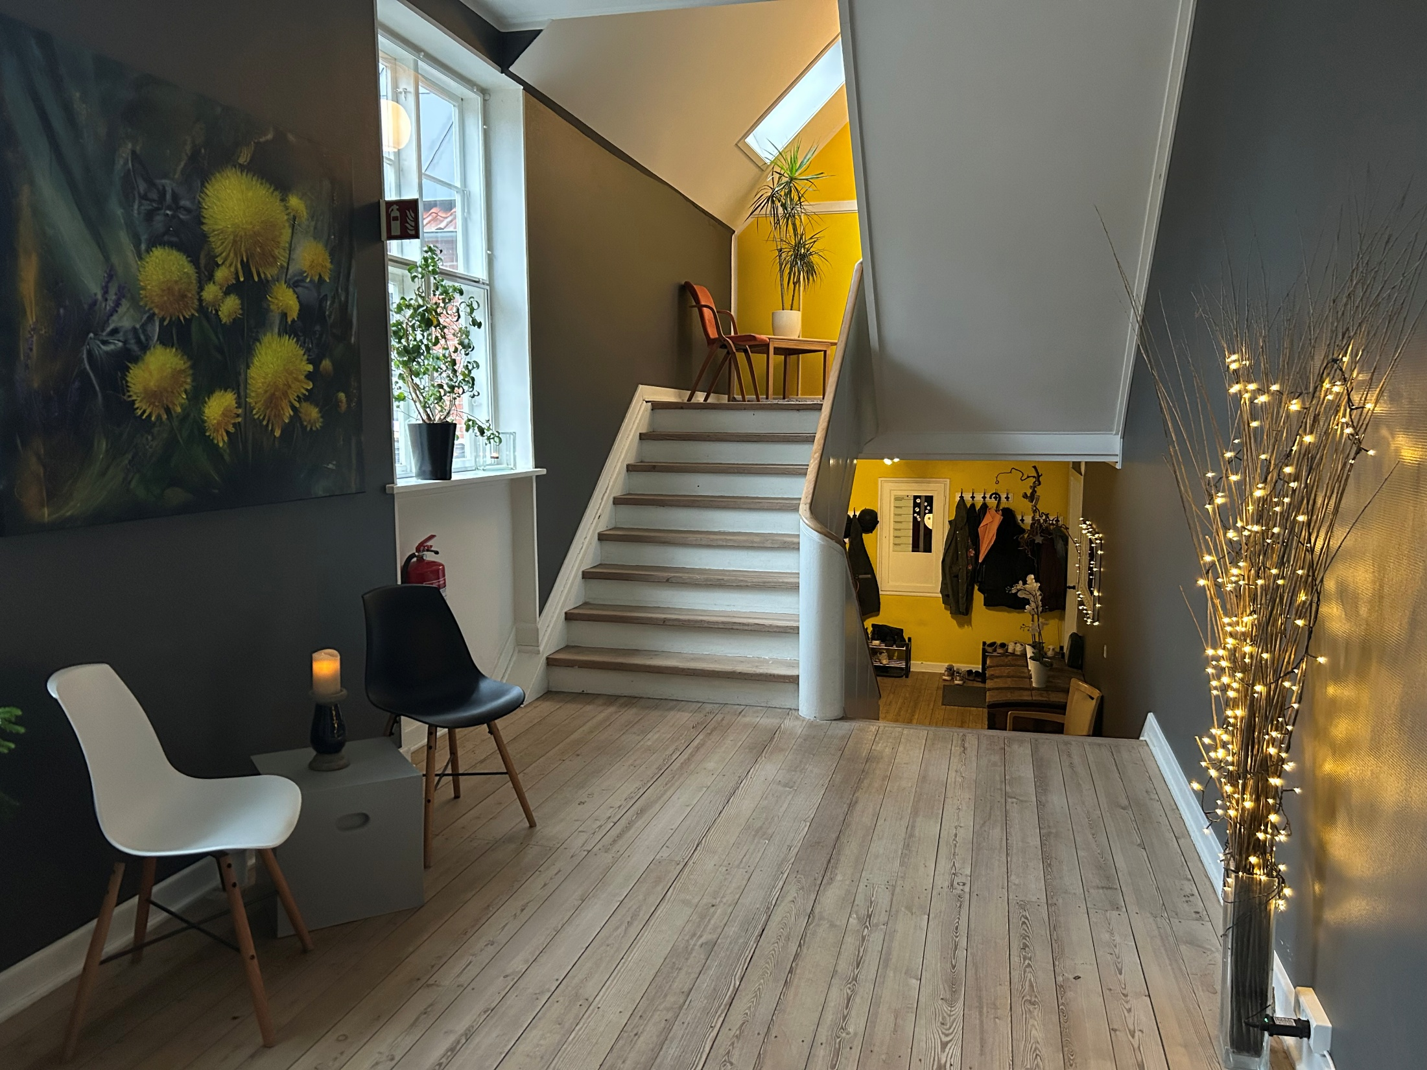

Slide 34
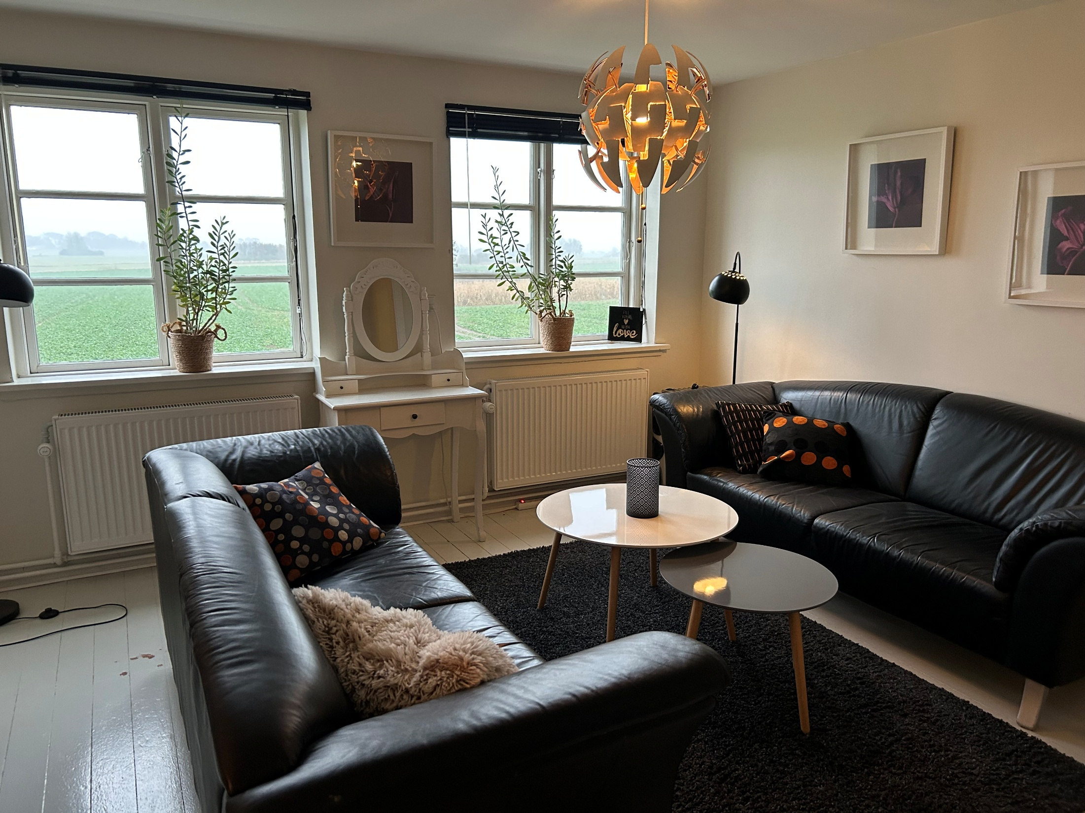

Slide 35
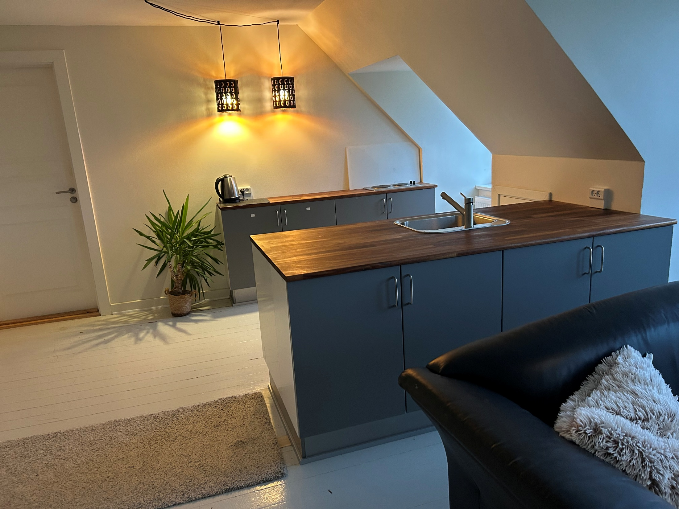

Slide 36
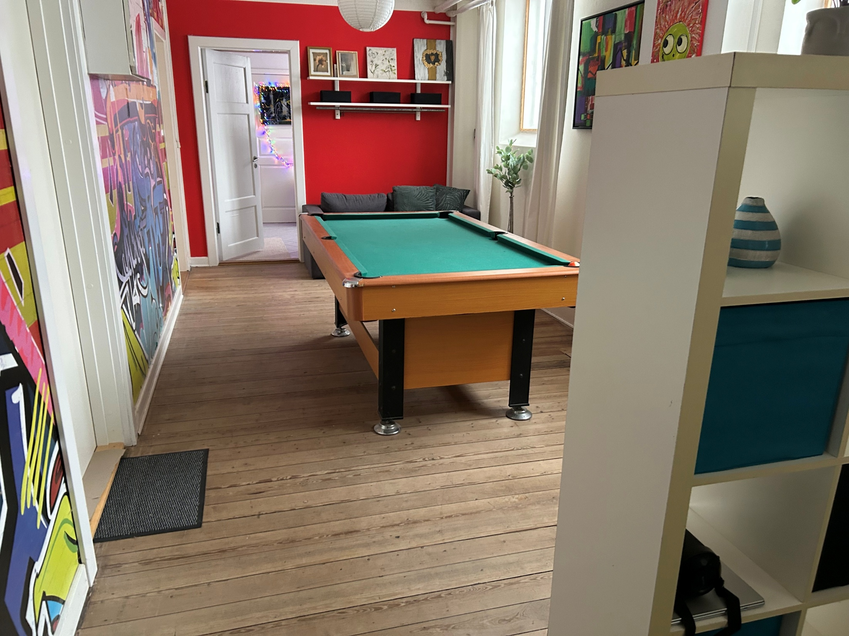

Slide 37
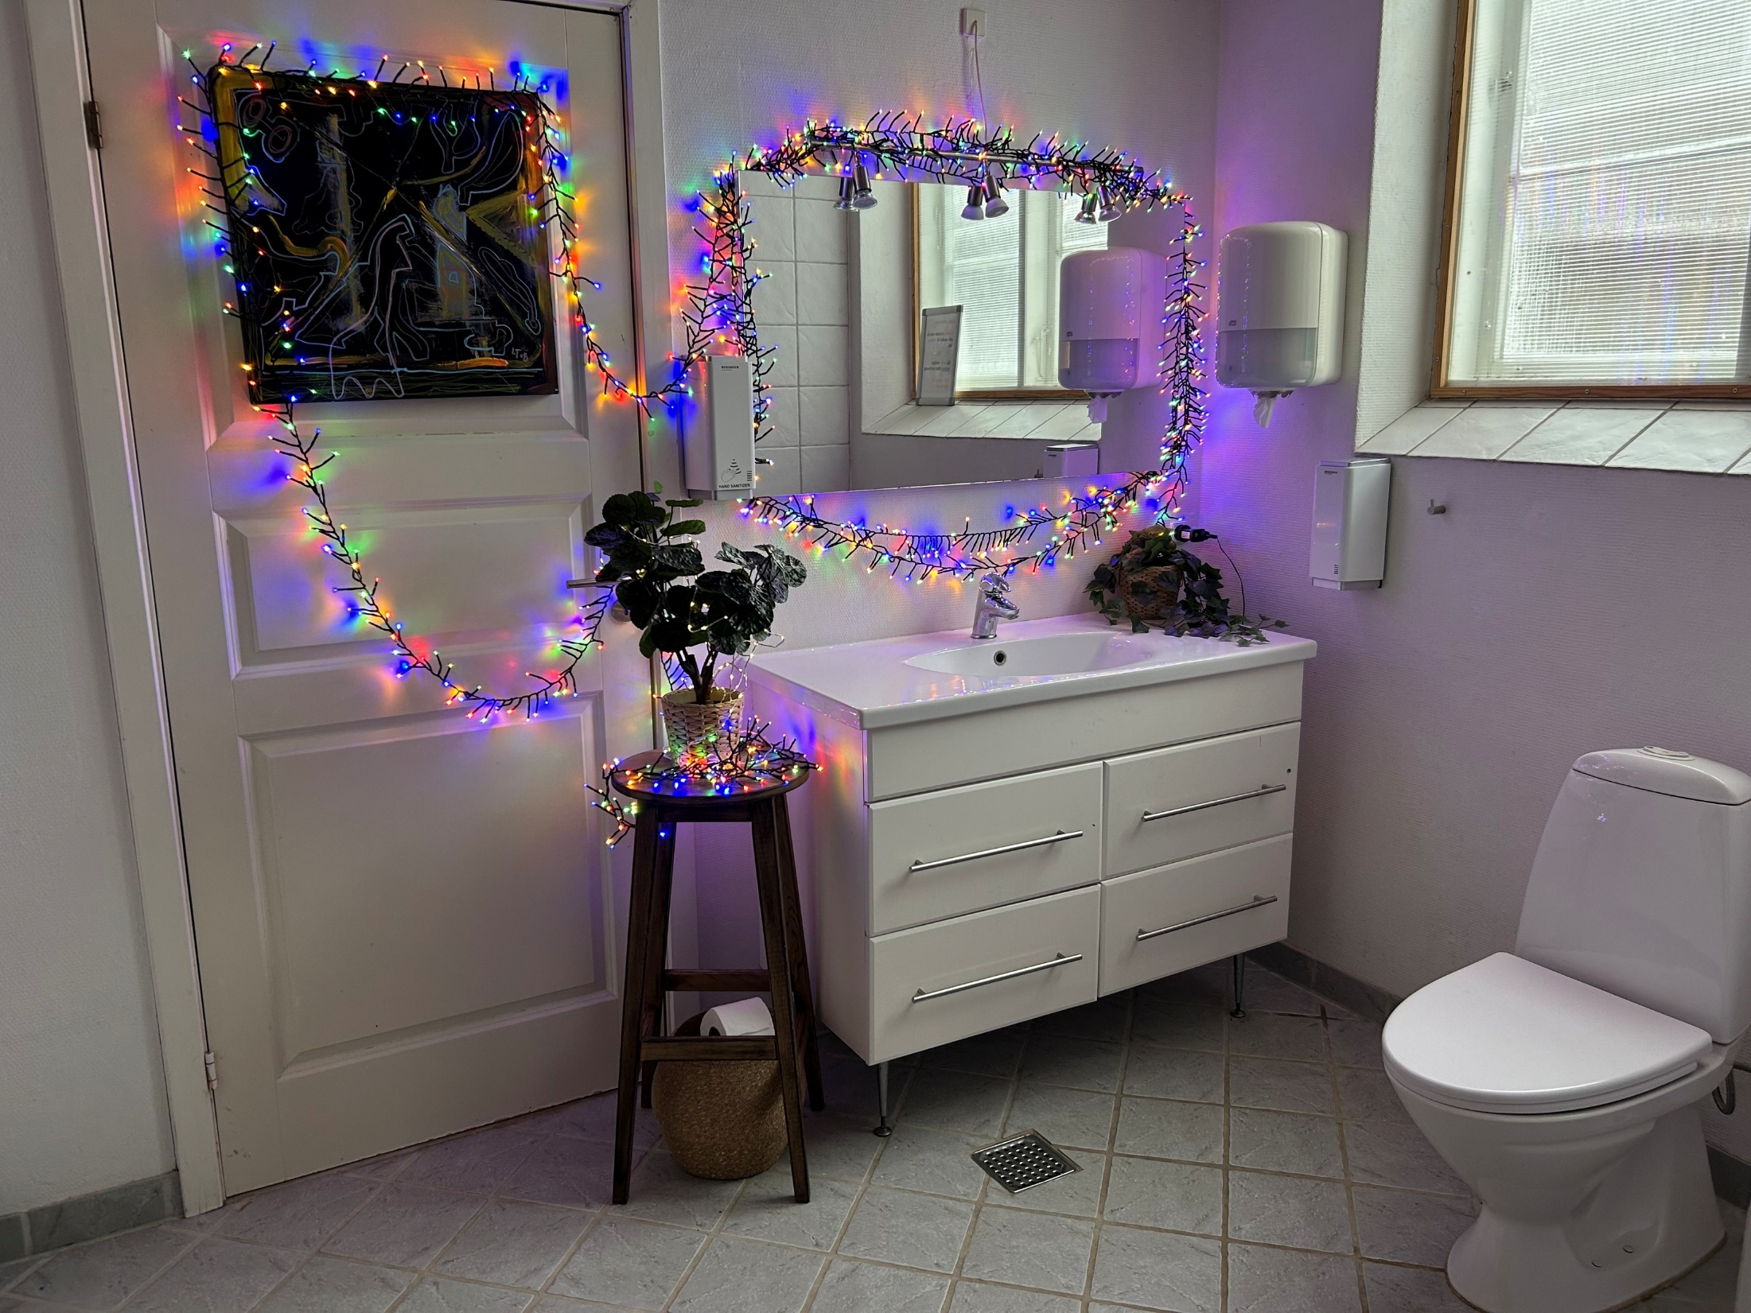

Slide 38
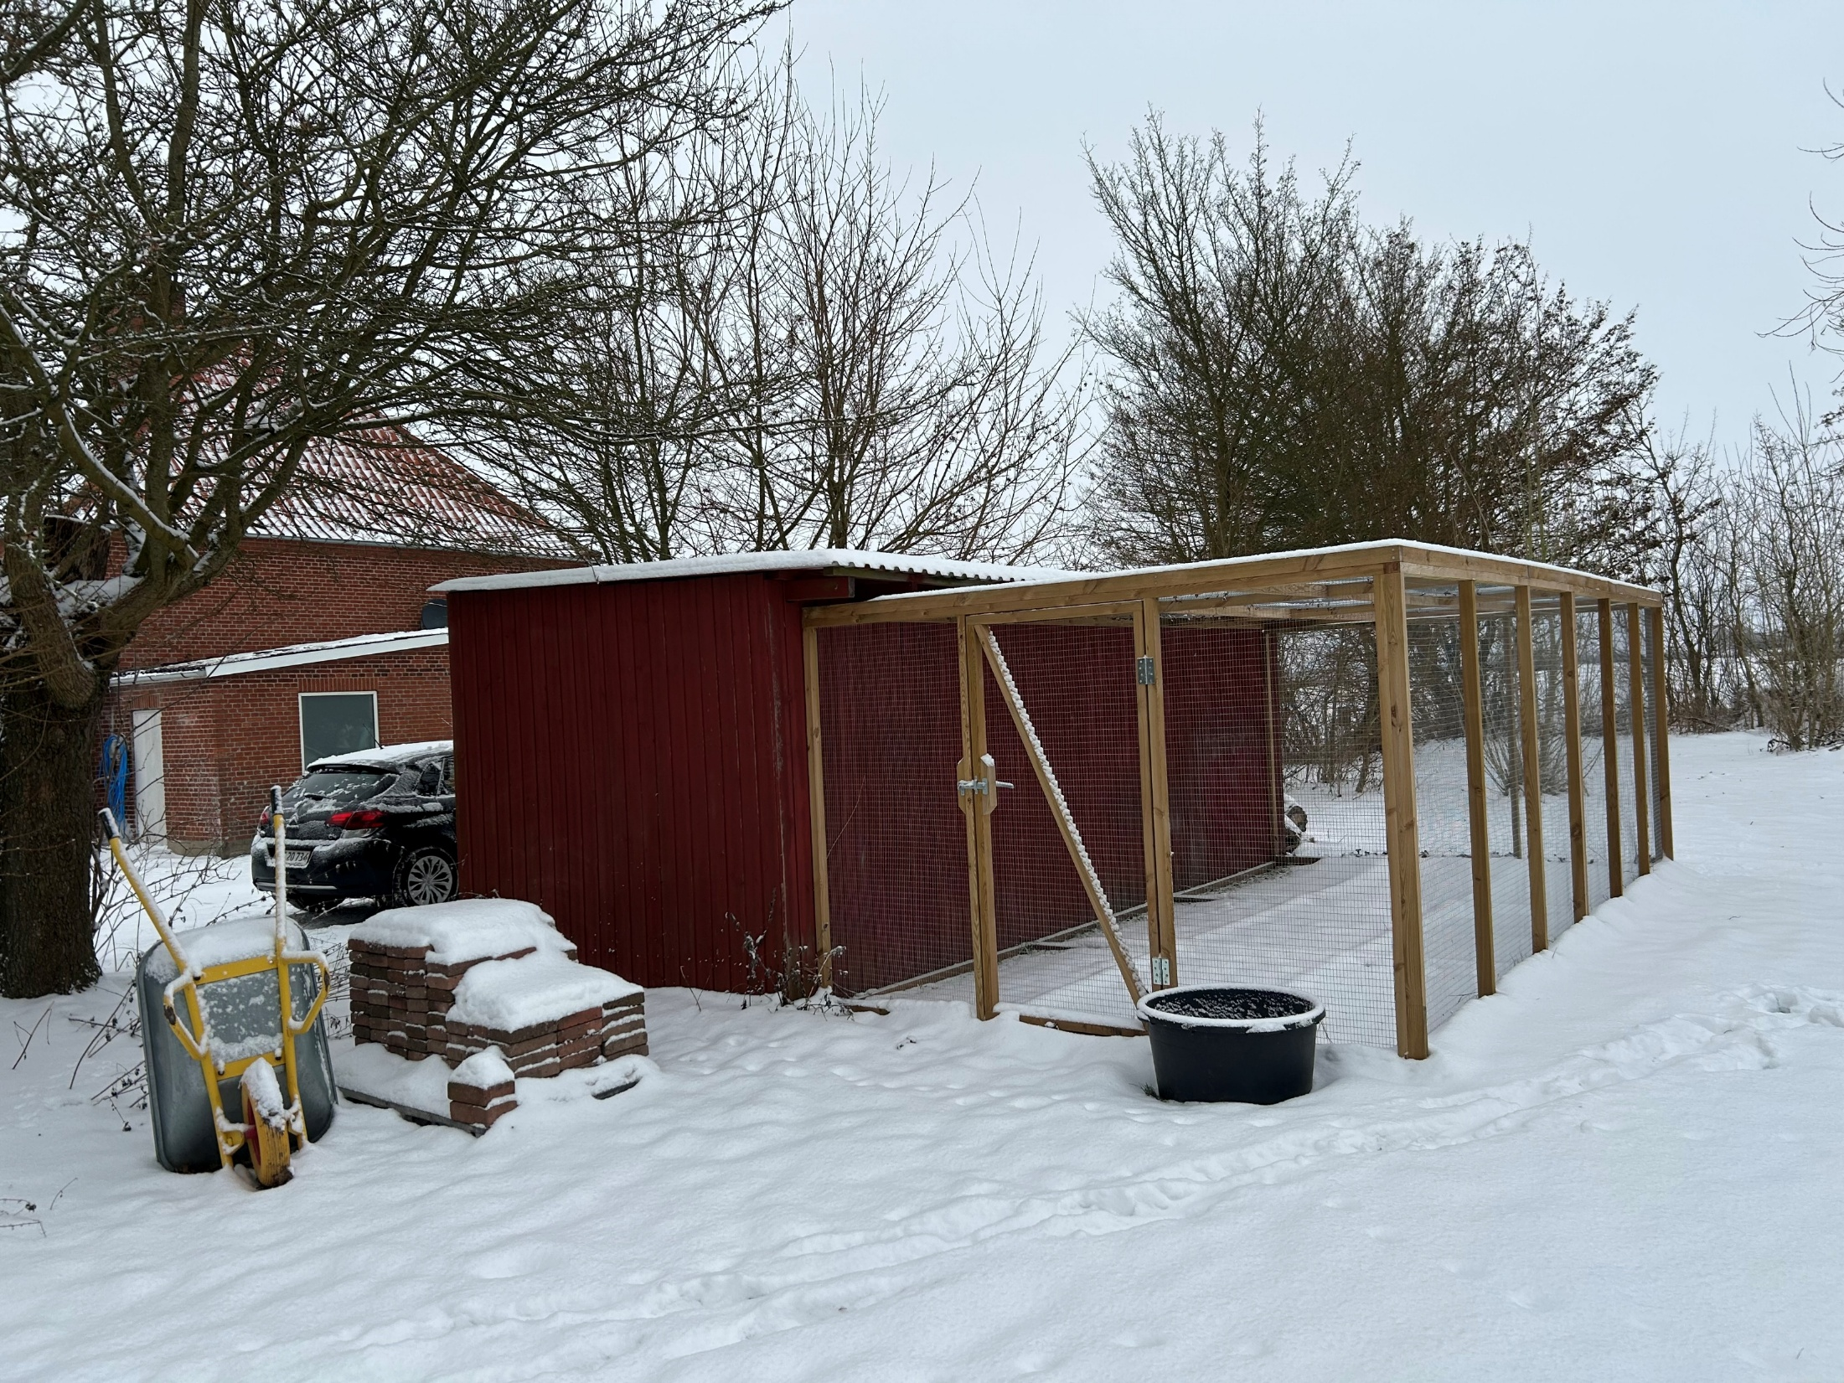

Slide 39
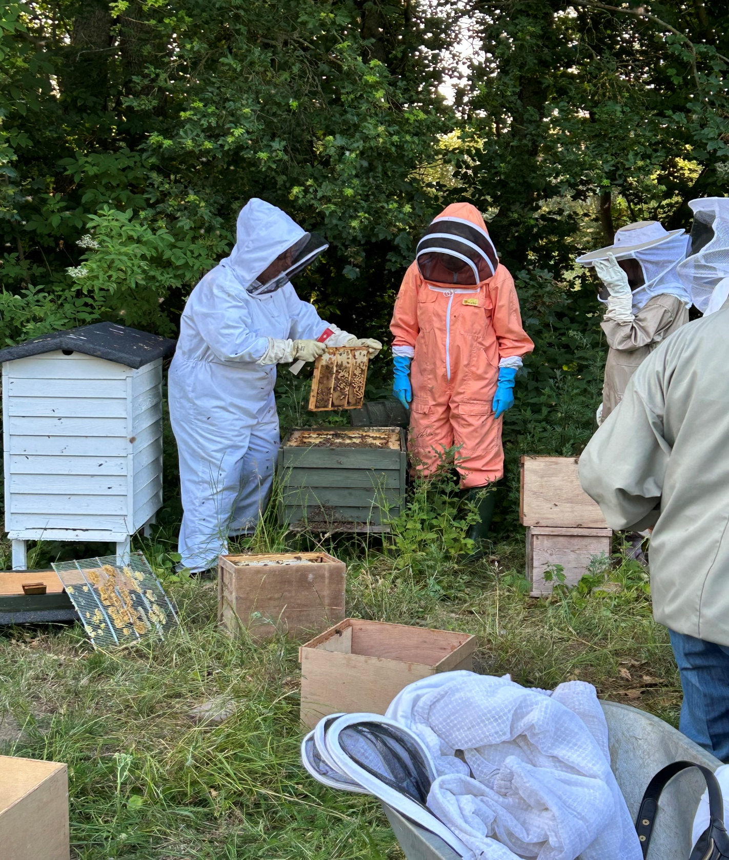

Slide 40
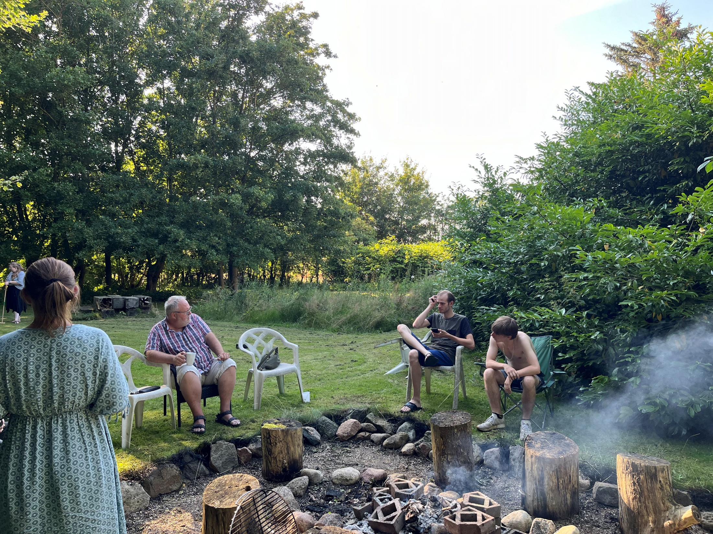

Slide 41
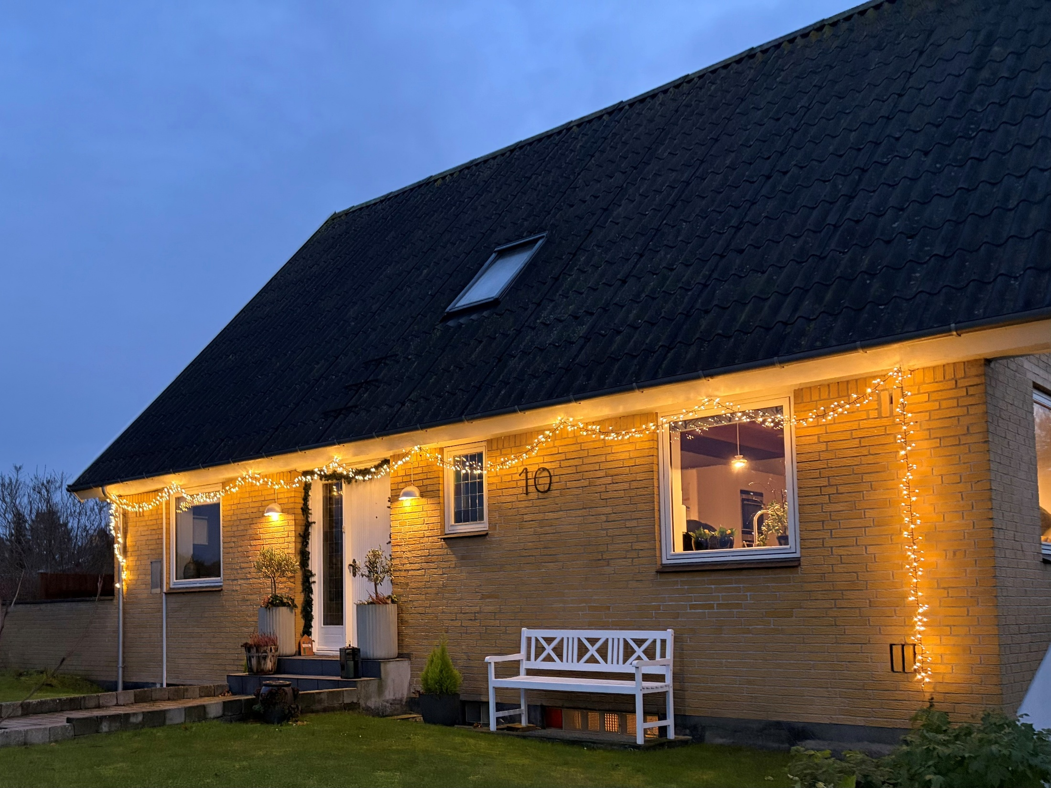
Toften10, Skælskør

Slide 42
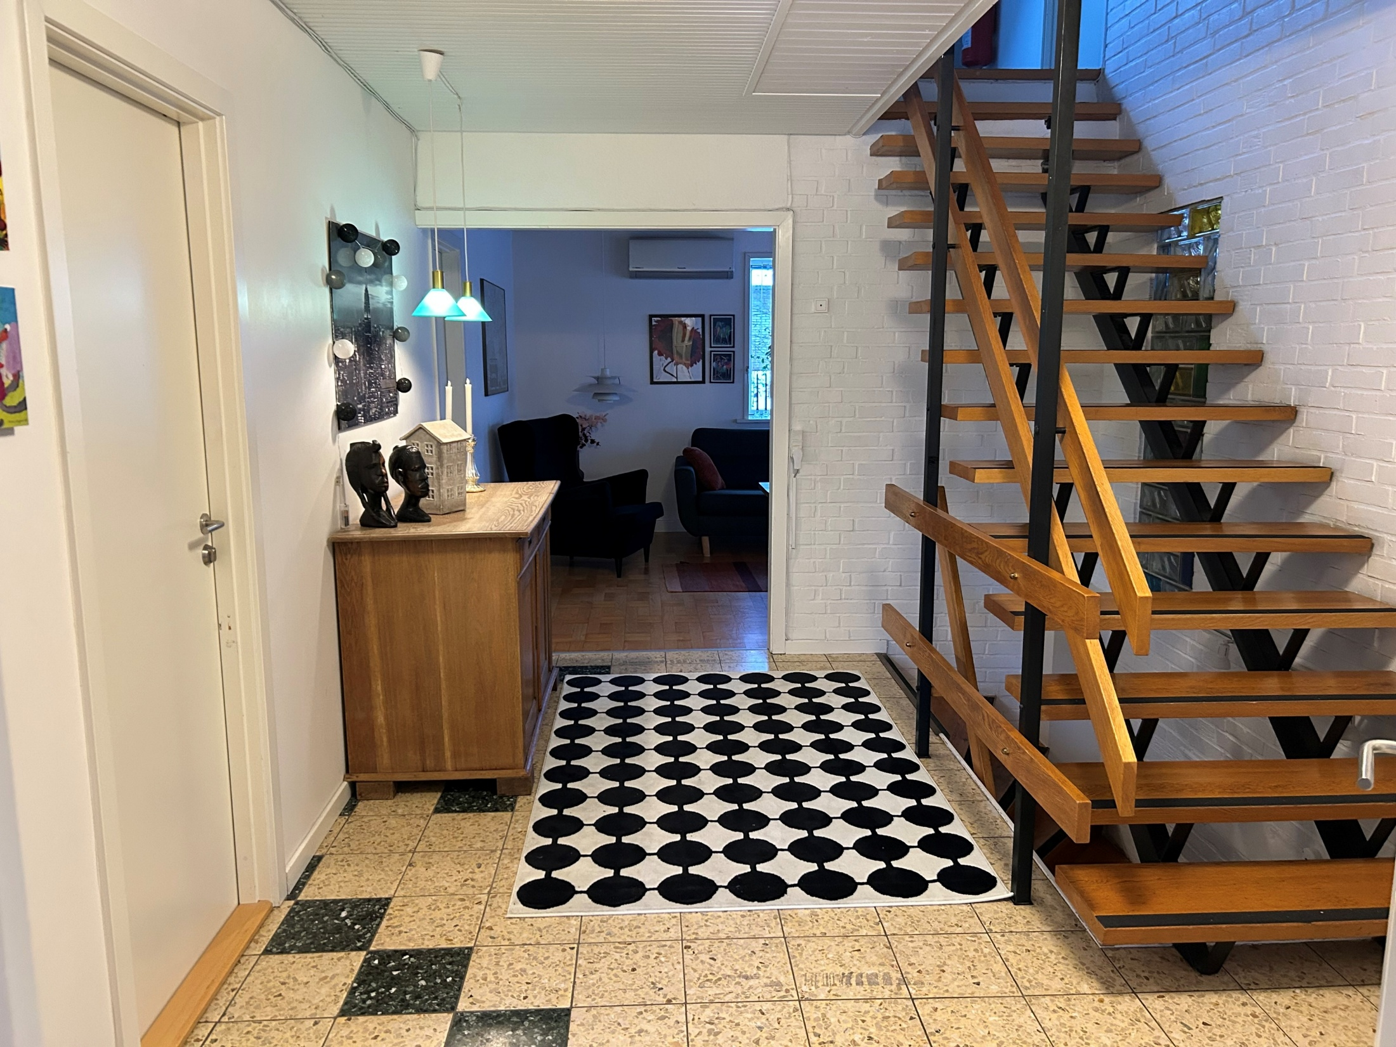

Slide 43
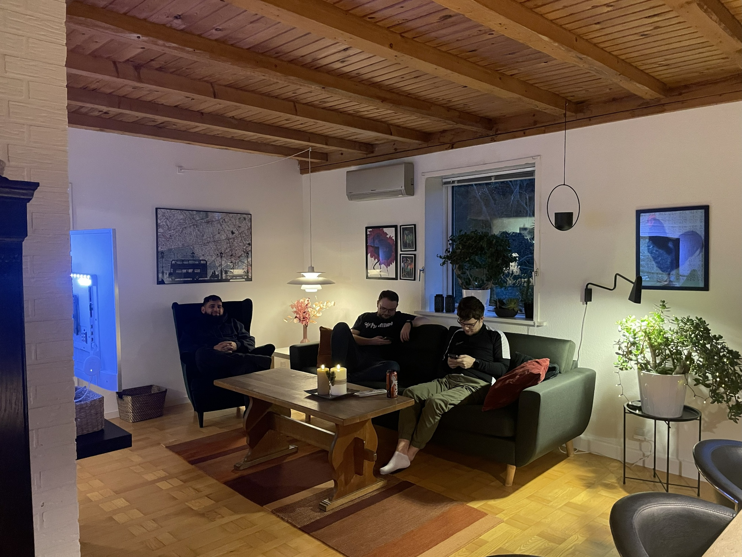

Slide 44
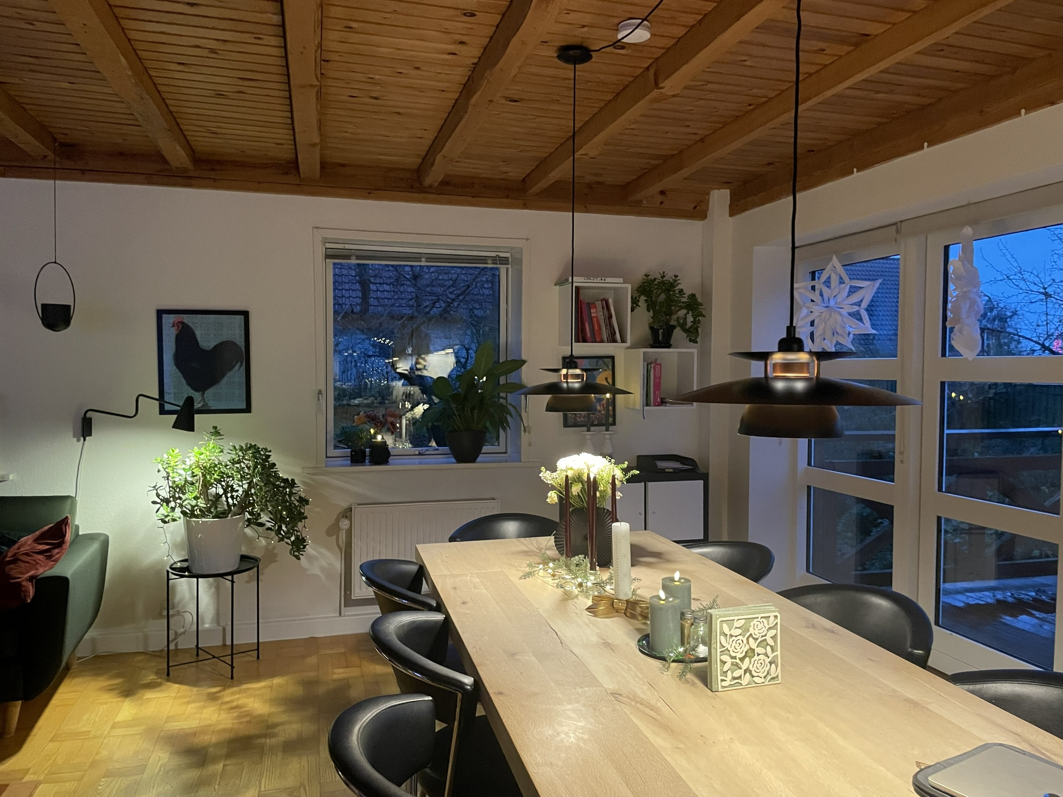

Slide 45
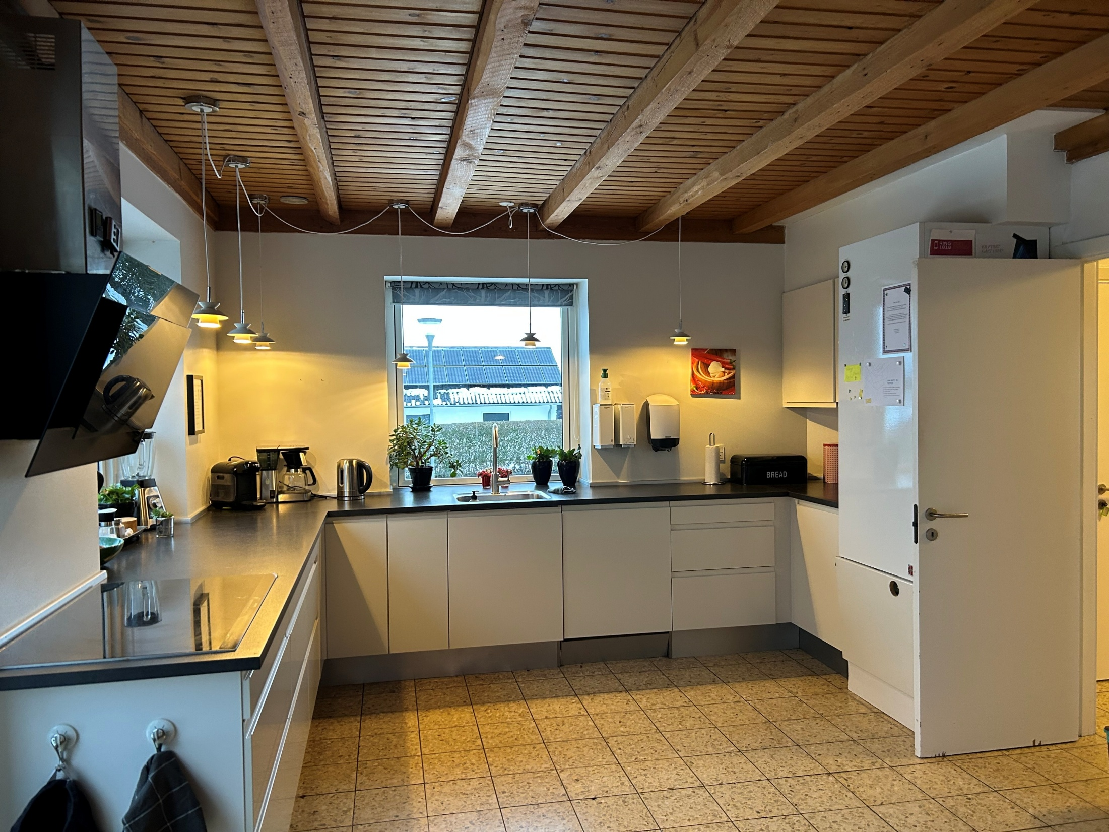

Slide 46
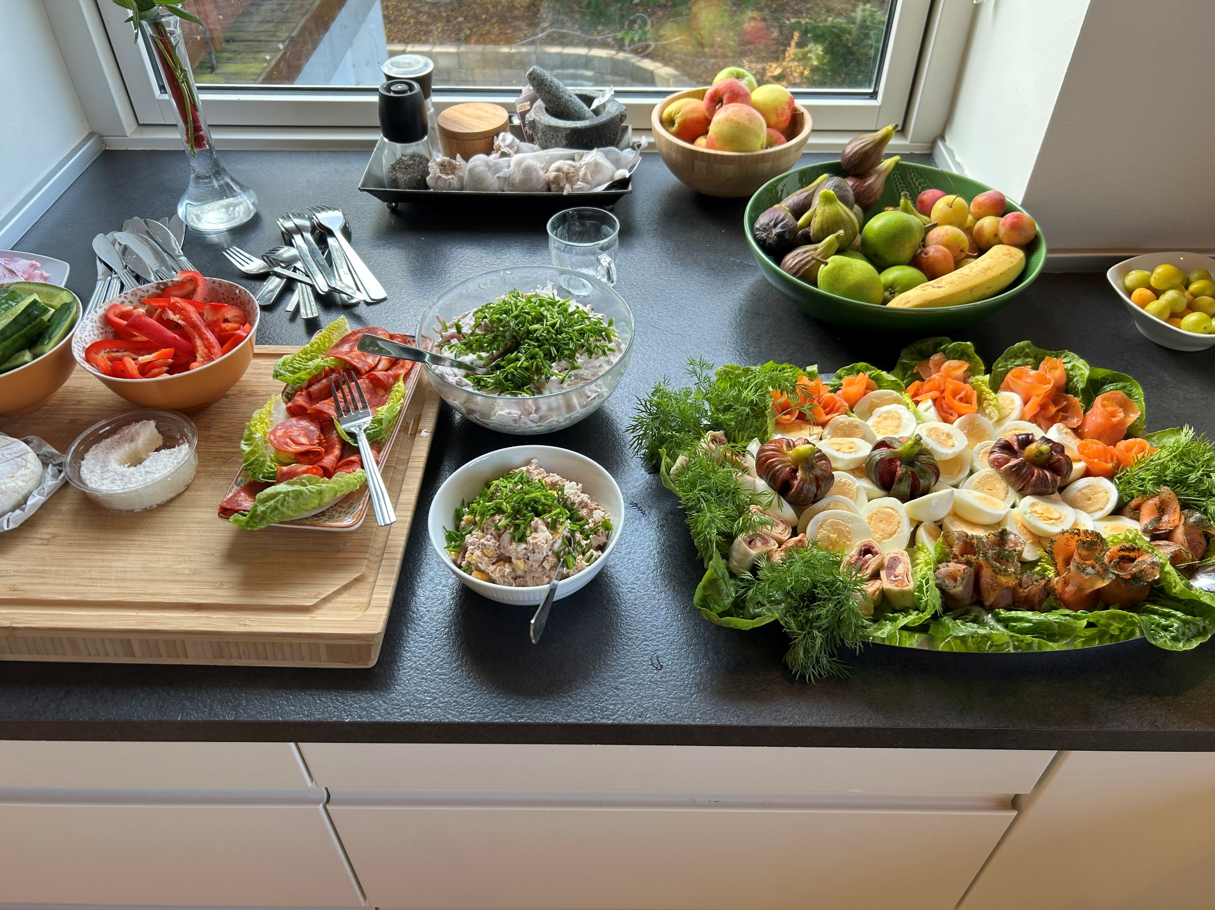

Slide 47
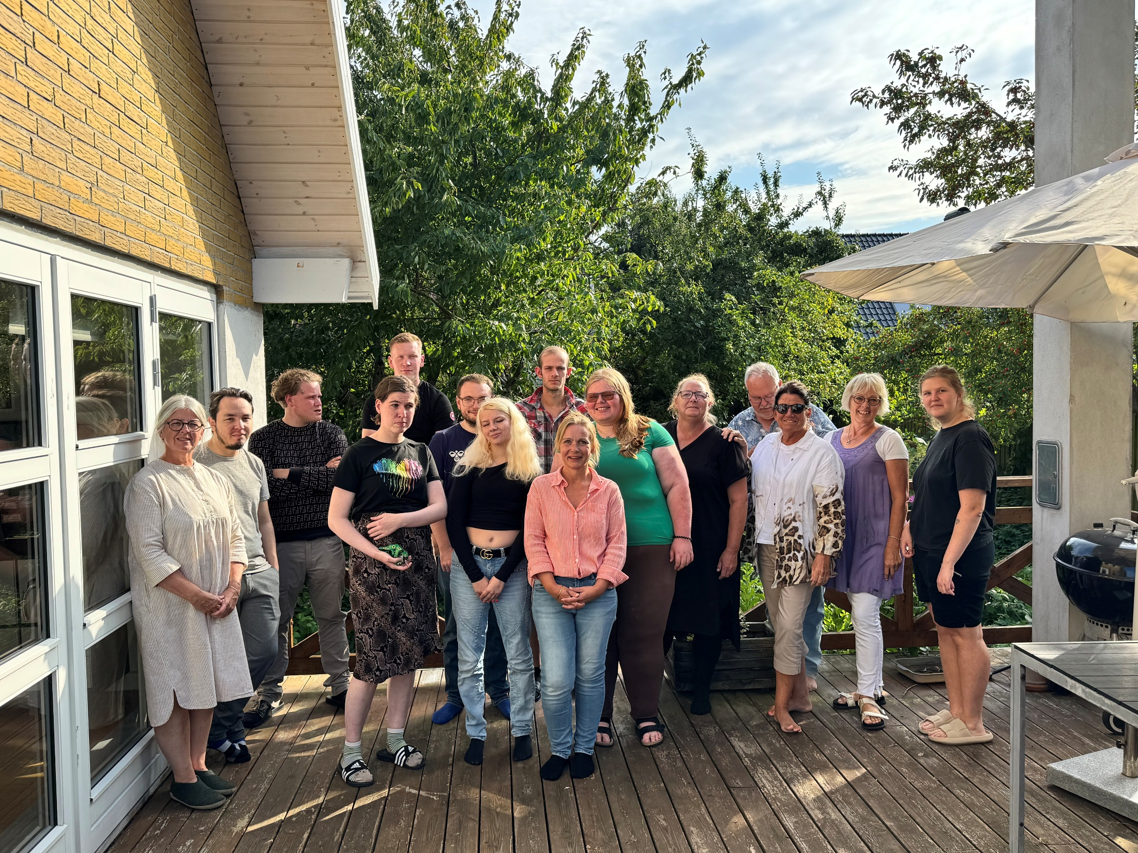

Slide 48
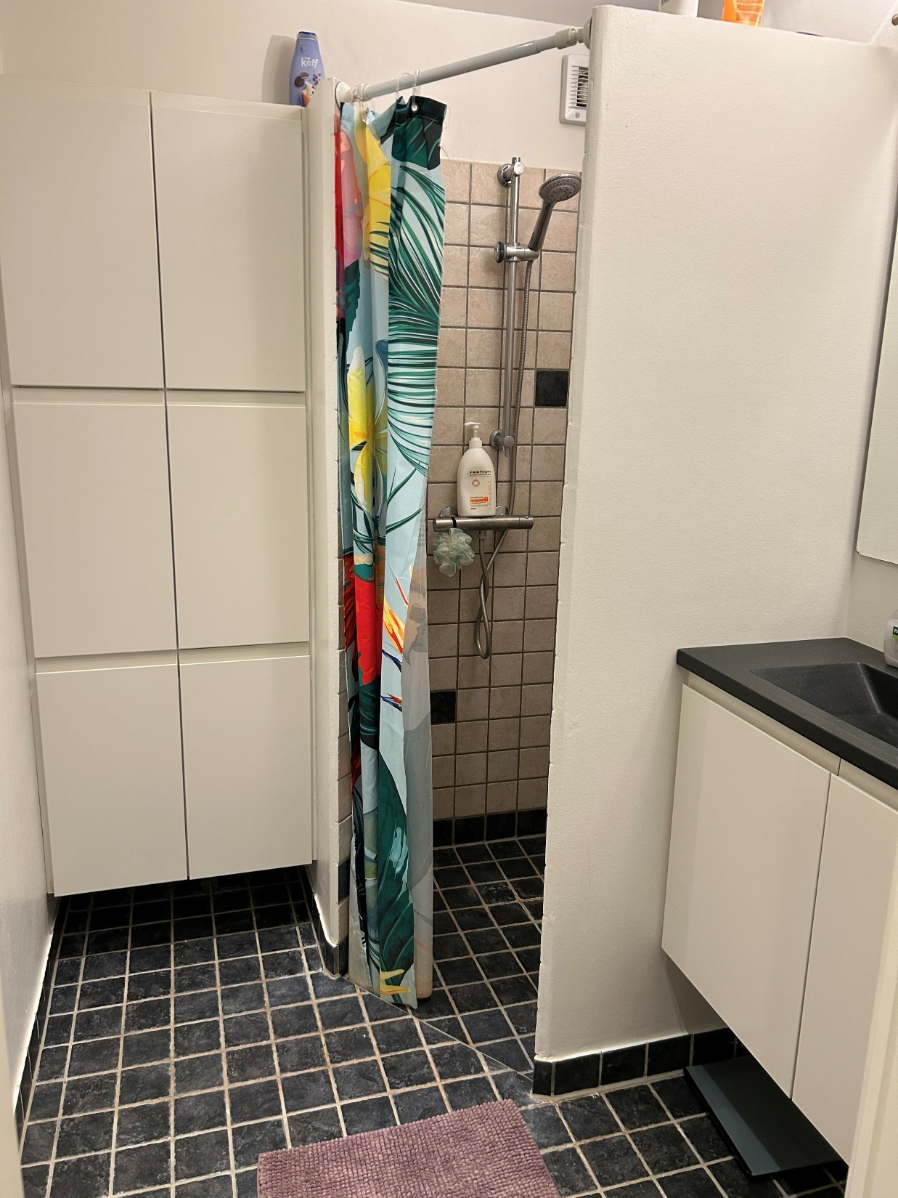

Slide 49
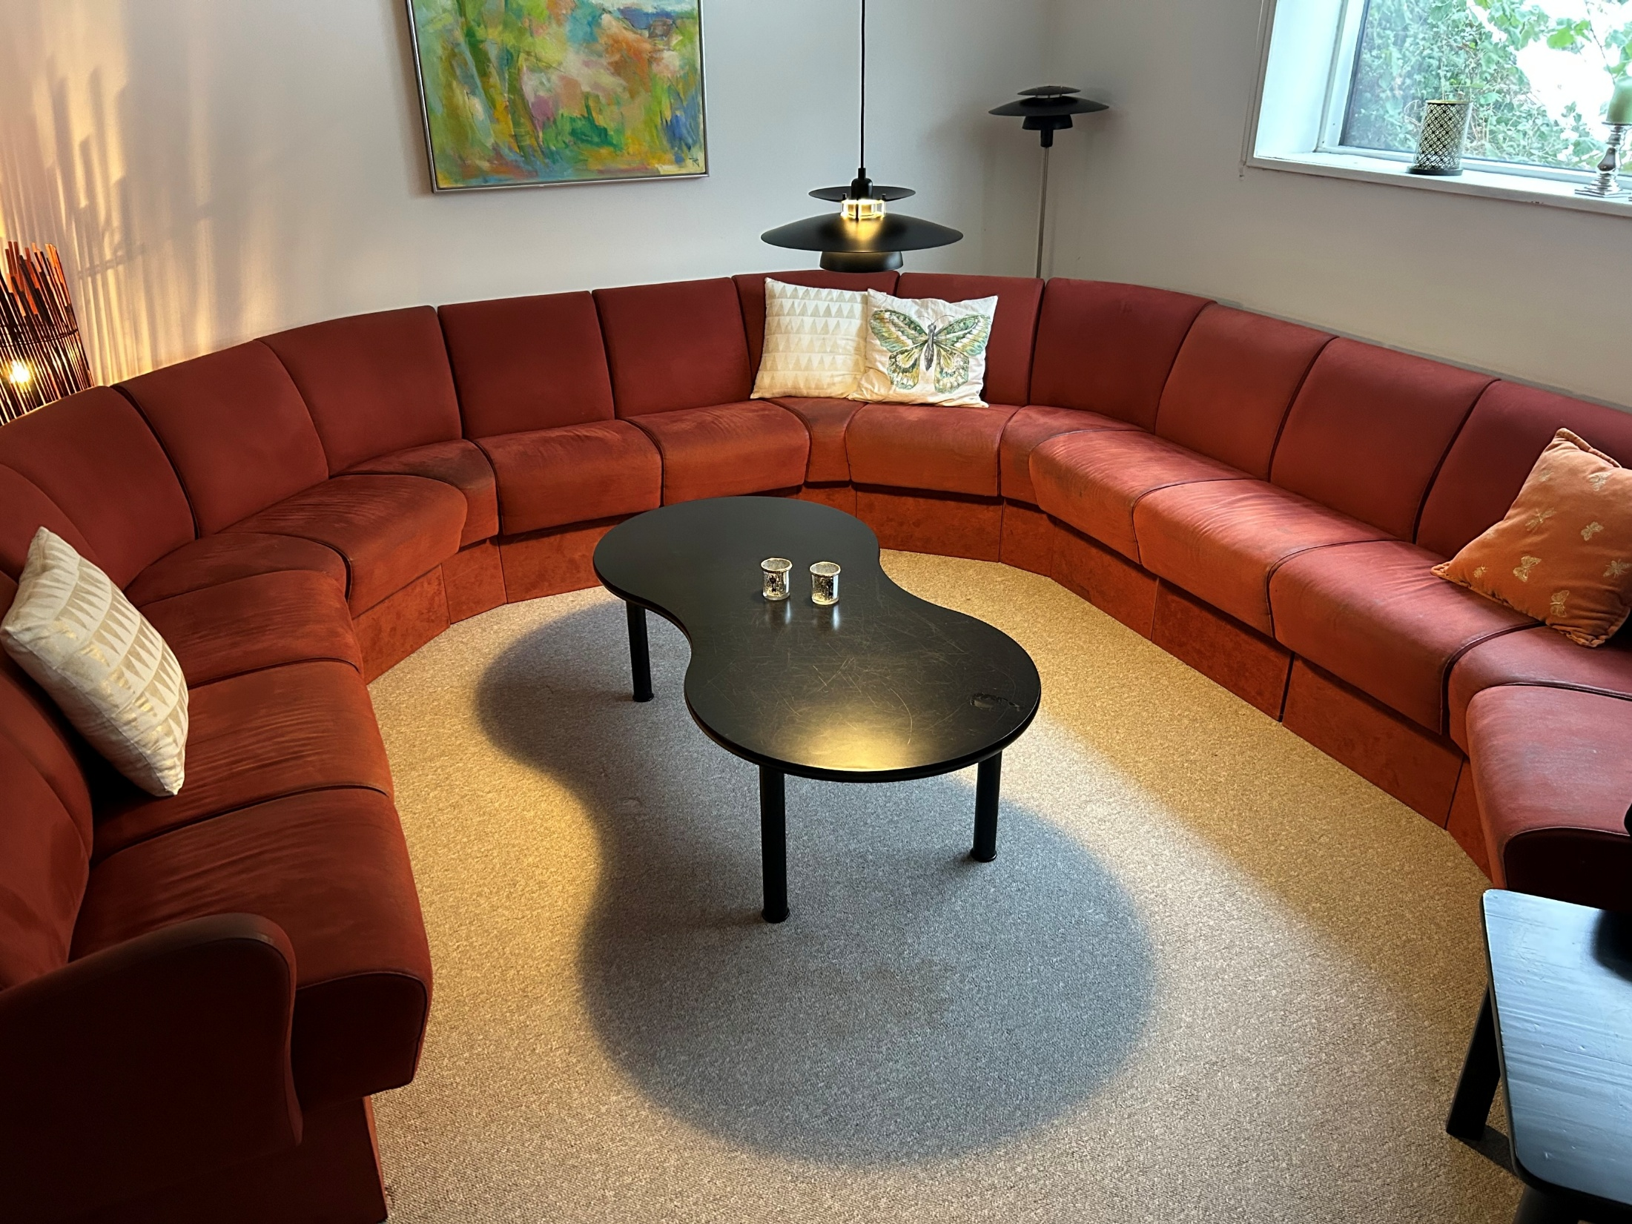

Slide 50
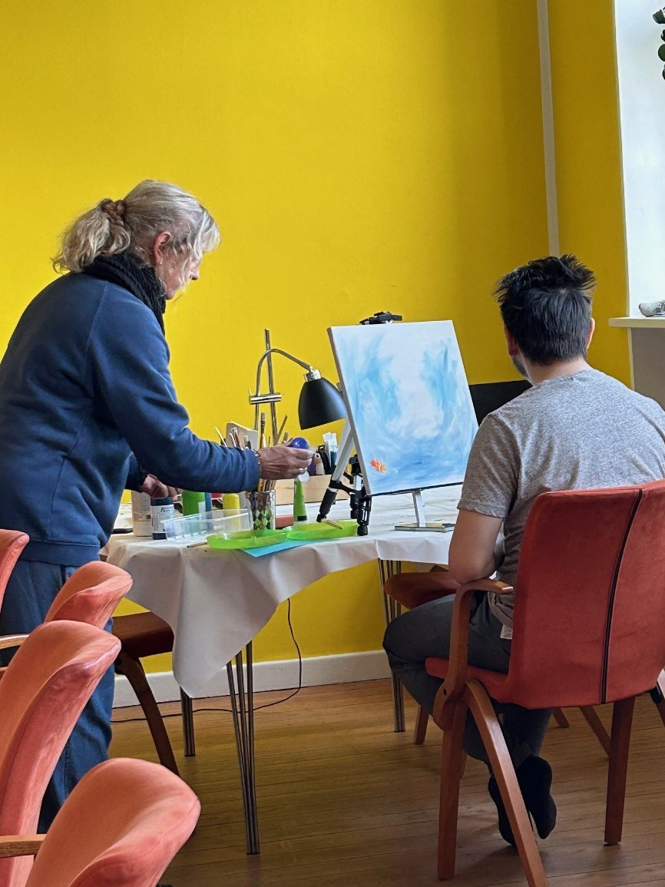
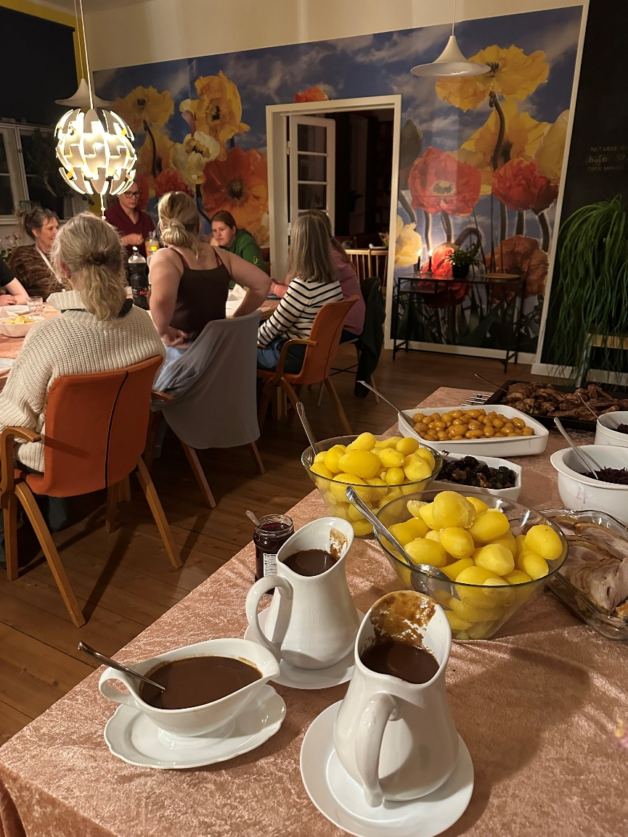
Fællesaktiviteter

Slide 51
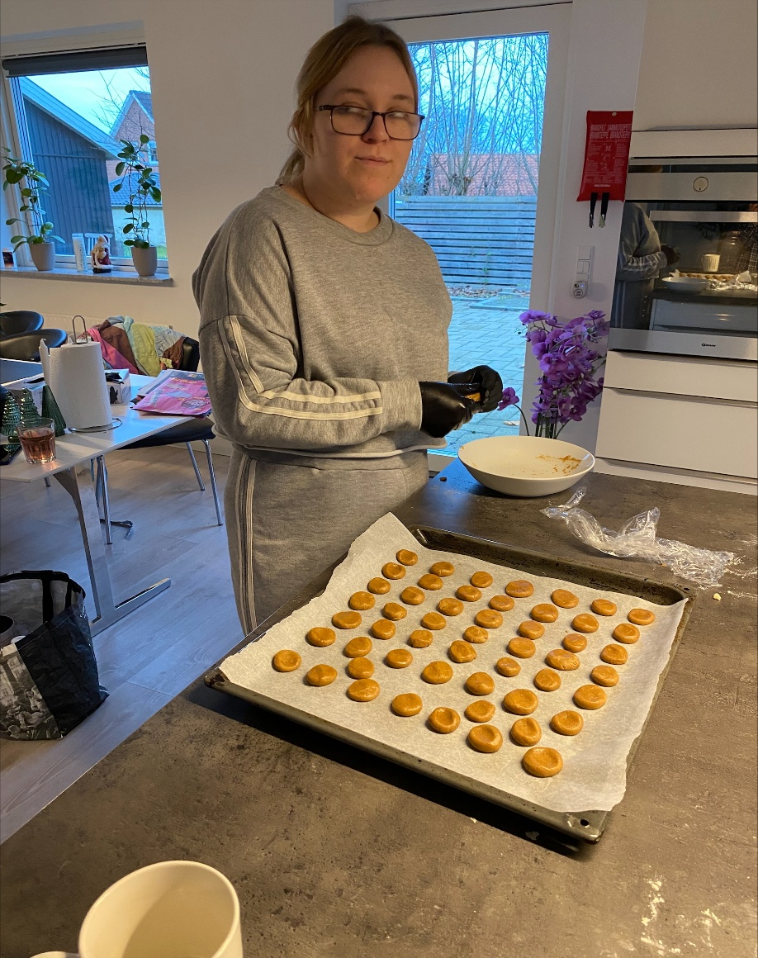


Slide 52



Slide 53



Slide 54



Slide 55



Slide 56



Slide 57



Slide 58

Vi forener socialøkonomi og bæredygtighed i et stærkt fællesskab, hvor børn, unge og voksne får mulighed for at udvikle sig og finde livsglæde.

